Slide 1

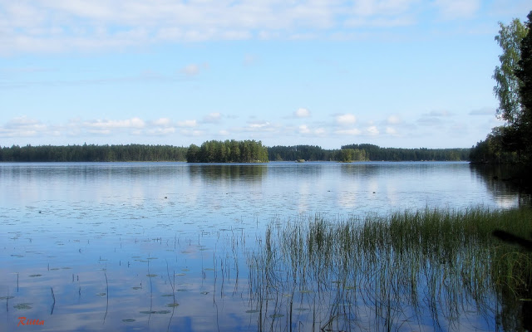
VESIPROJEKTI
VESIPROJEKTI HAKAMETSÄN PÄIVÄKODISSA

Slide 2
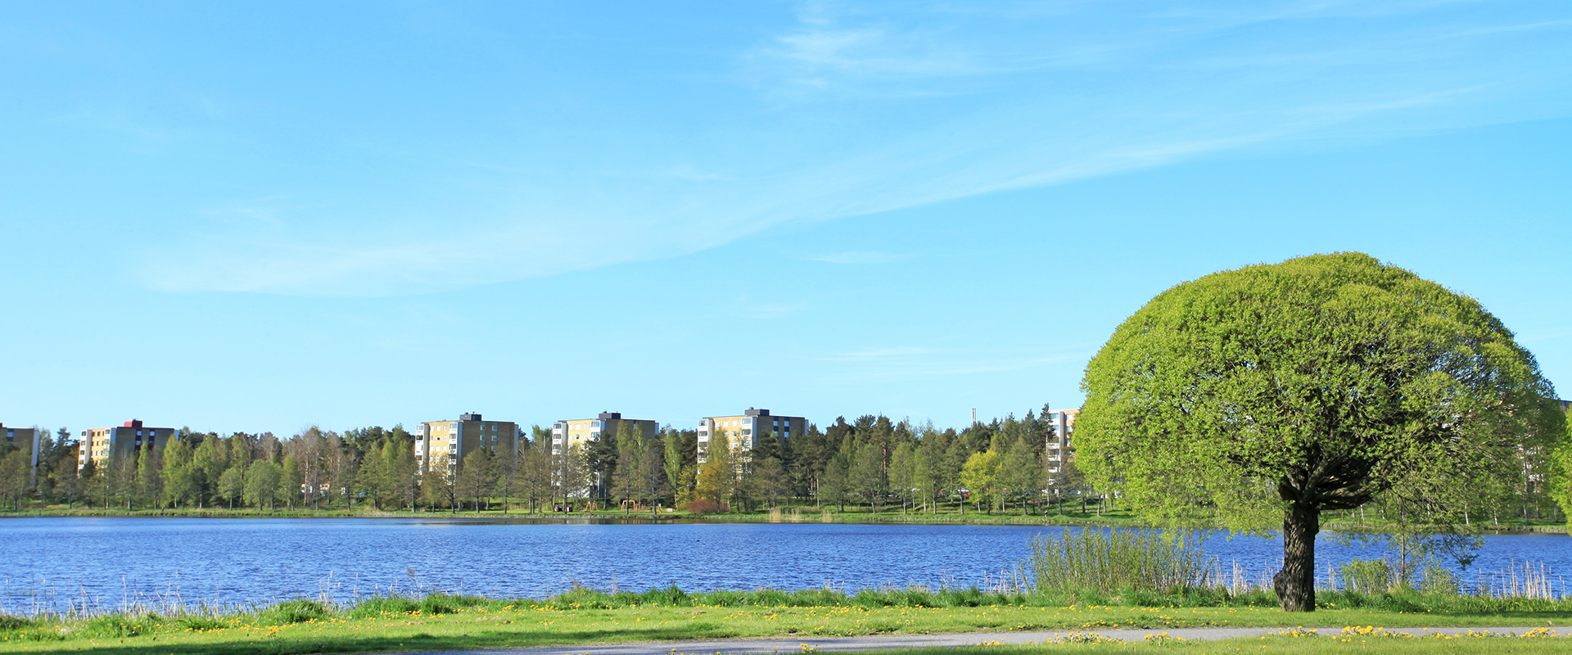
Hakametsän päiväkoti on viihtyisä ja toimiva VIHREÄN LIPUN -päiväkoti. Lähistöllä on järvi-,metsä-ja puistoalueita sekä luistelukenttä …..

Slide 3
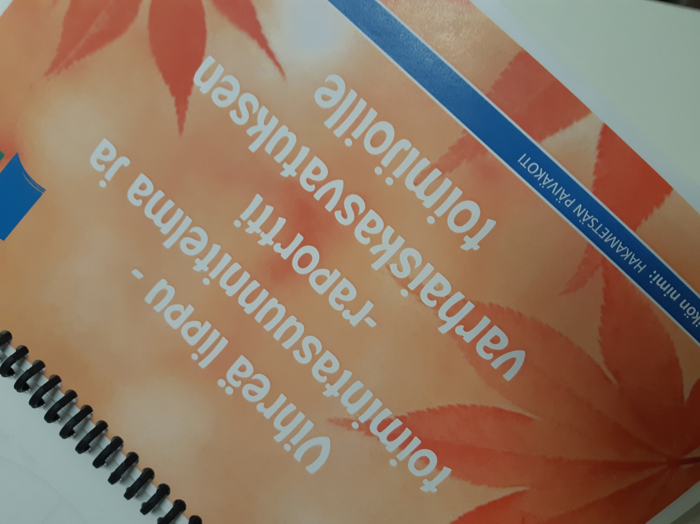
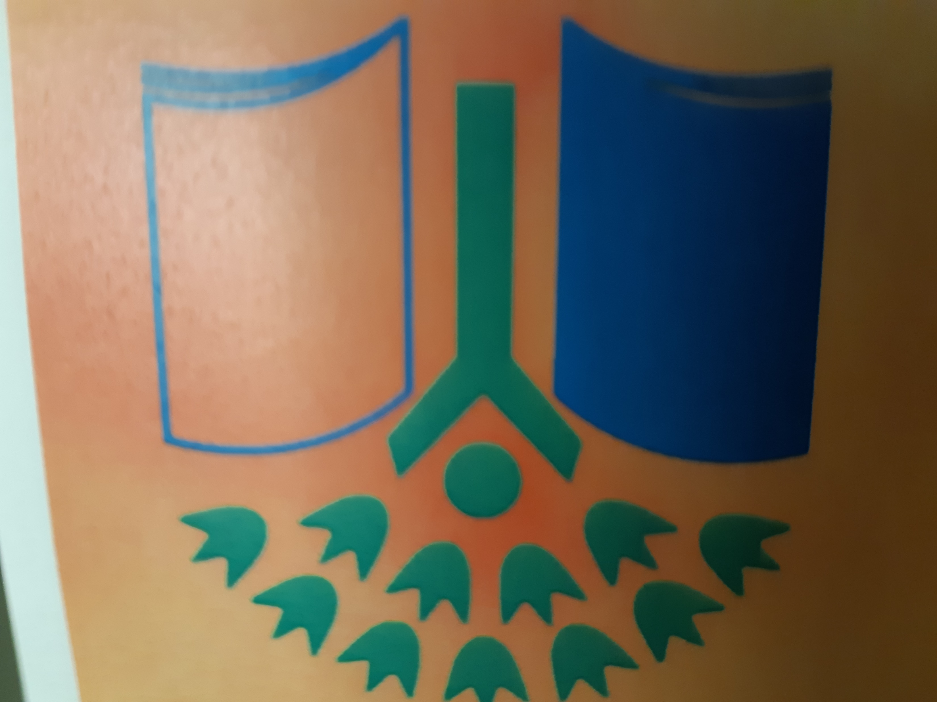
VIHREÄ LIPPU
Teemana VESI

Slide 4
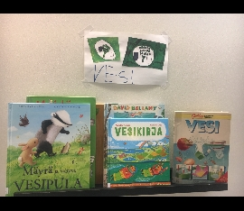
”Oppiminen ympäristöstä”
KIELEN RIKAS MAAILMA
TUTKIN JA TOIMIN
YMPÄRISTÖSSÄNI

Slide 5
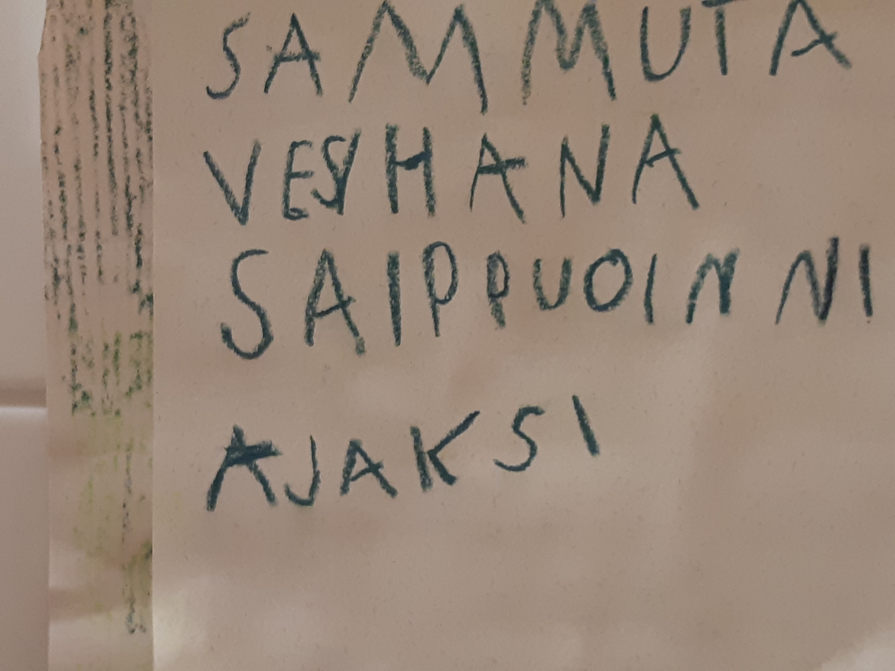
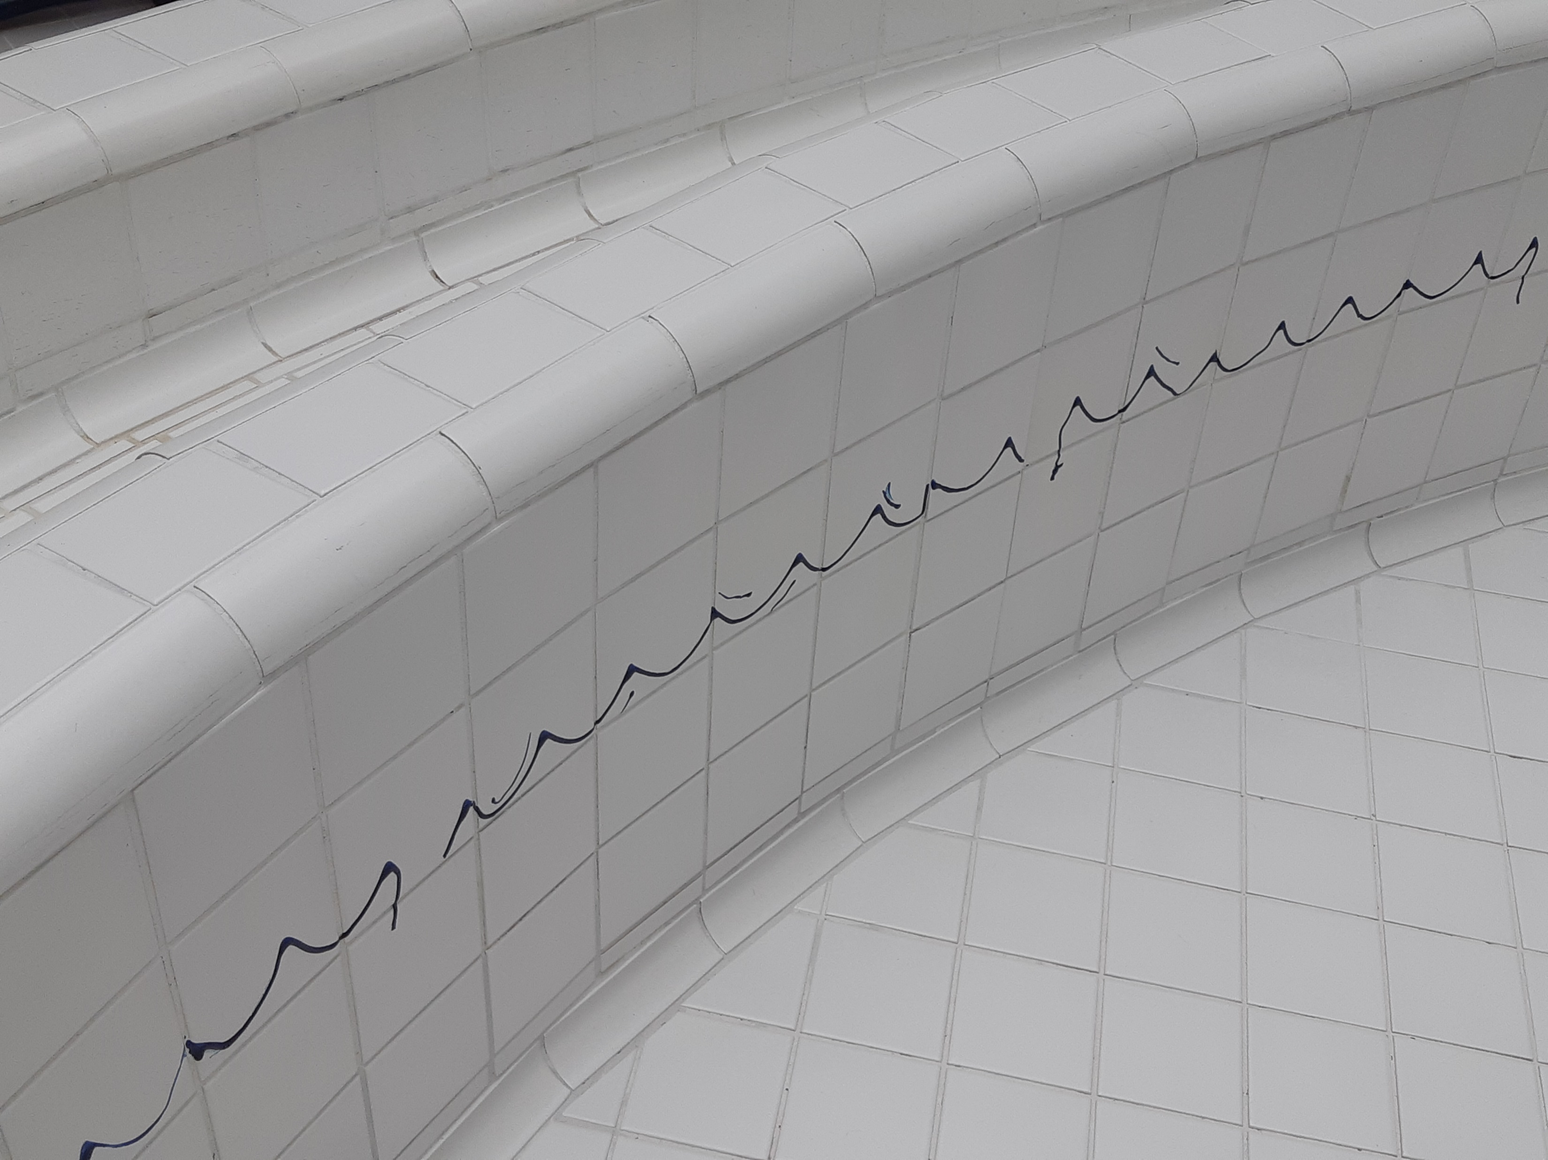
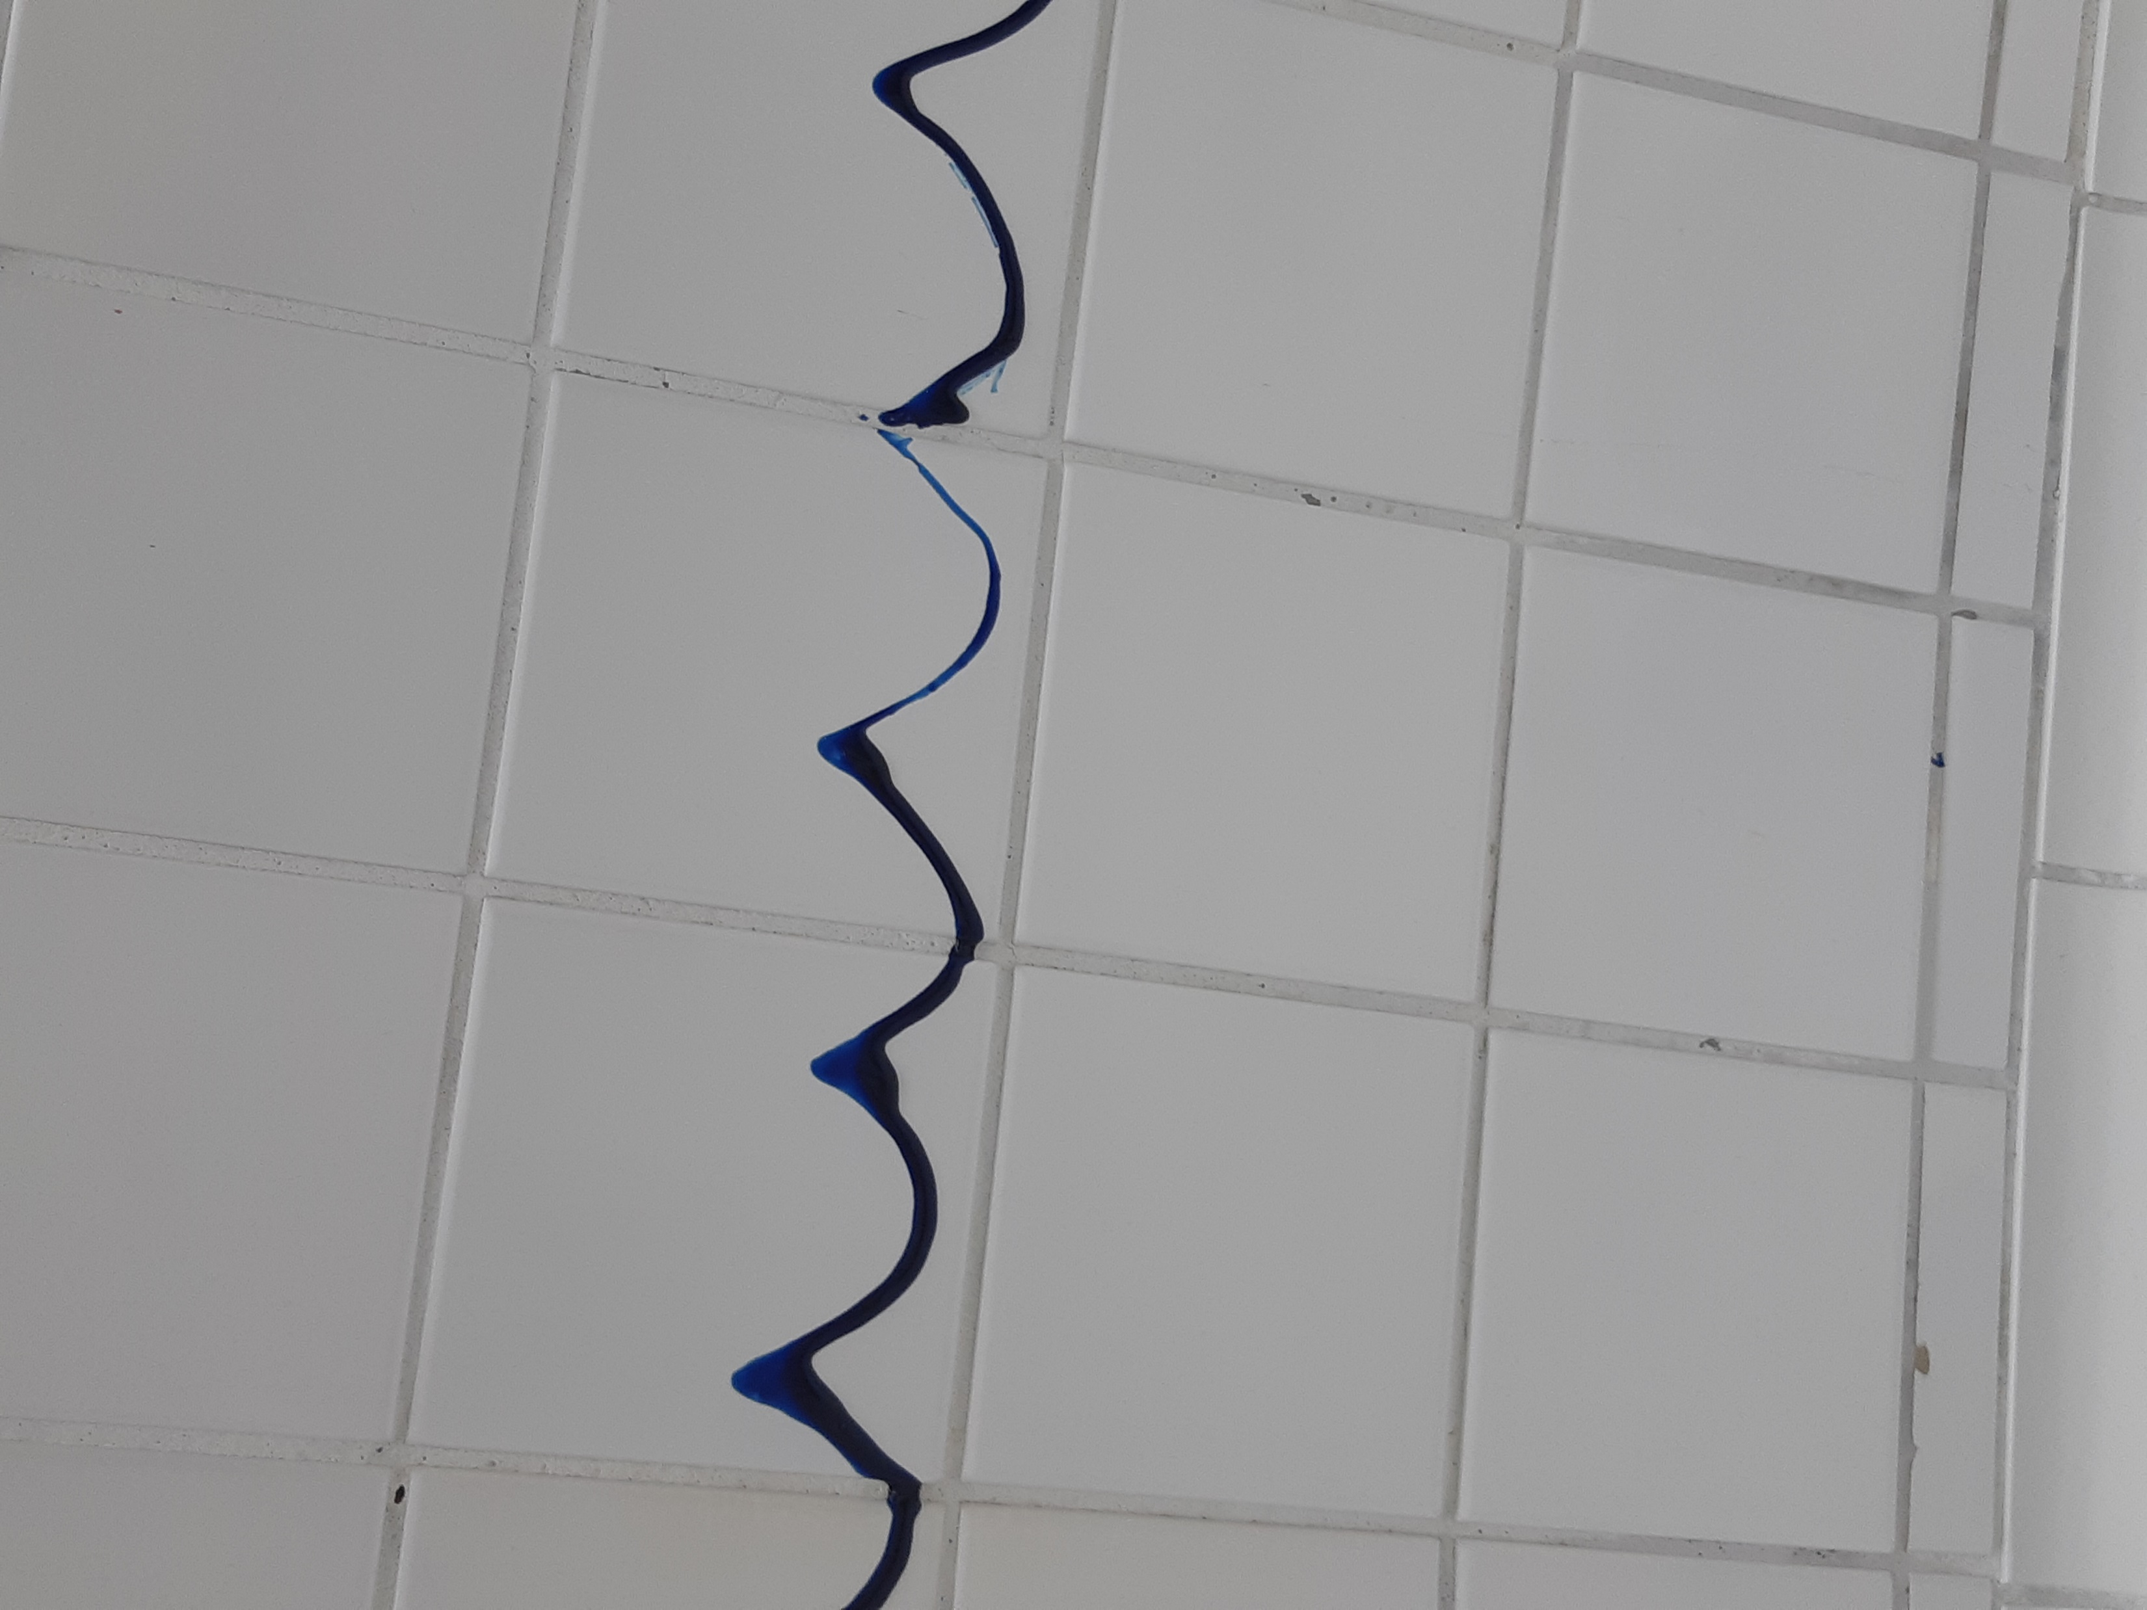
Oppiminen ympäristöstä
MINÄ JA MEIDÄN YHTEISÖMME
TUTKIN JA TOIMIN YMPÄRISTÖSSÄNI
KIELEN RIKAS MAAILMA

Slide 6
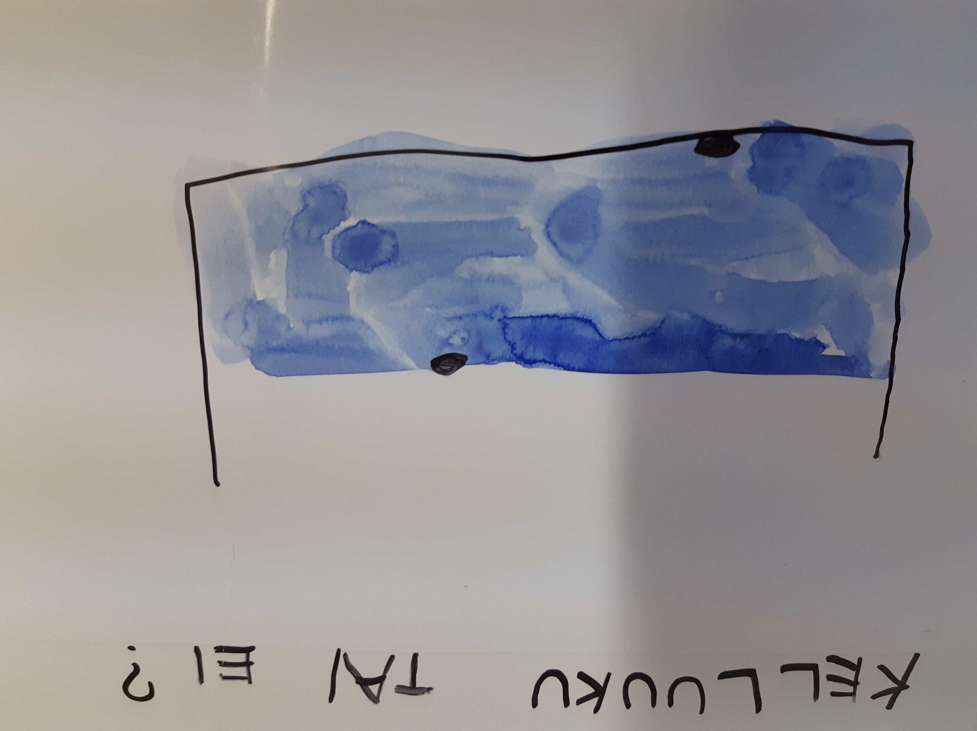
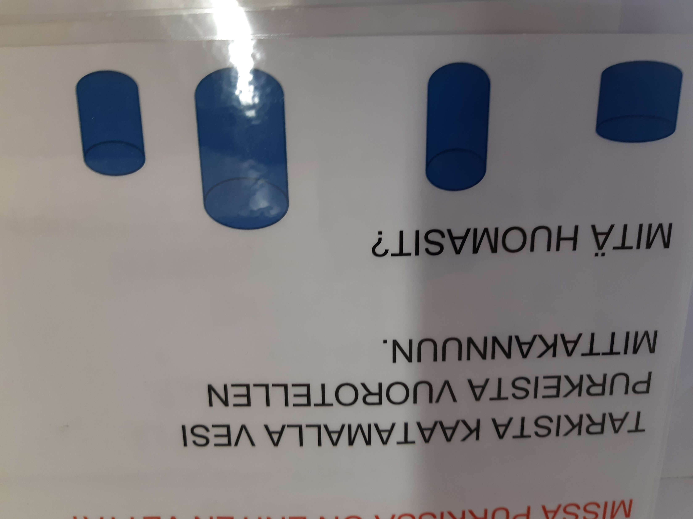
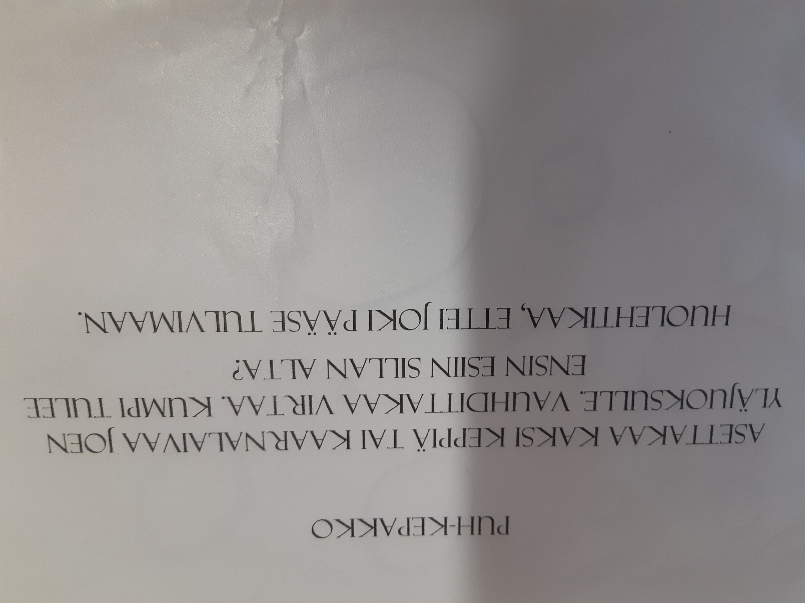
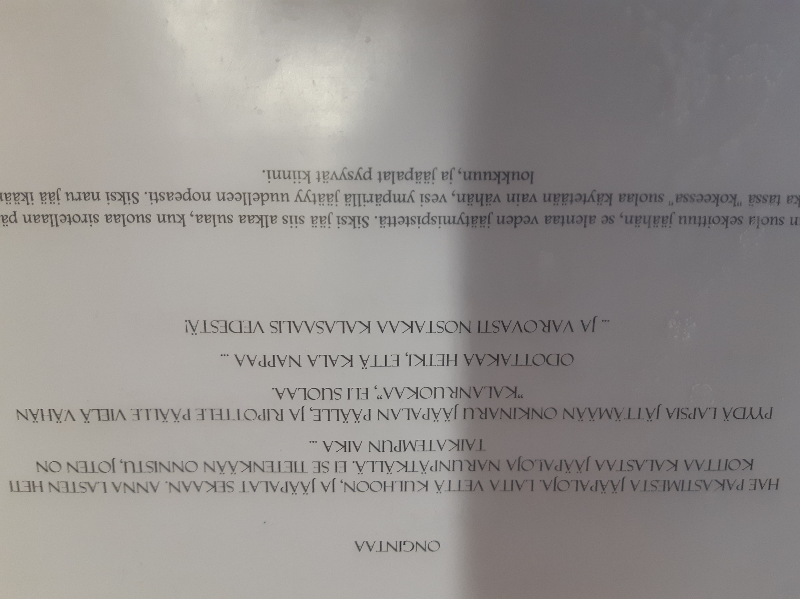
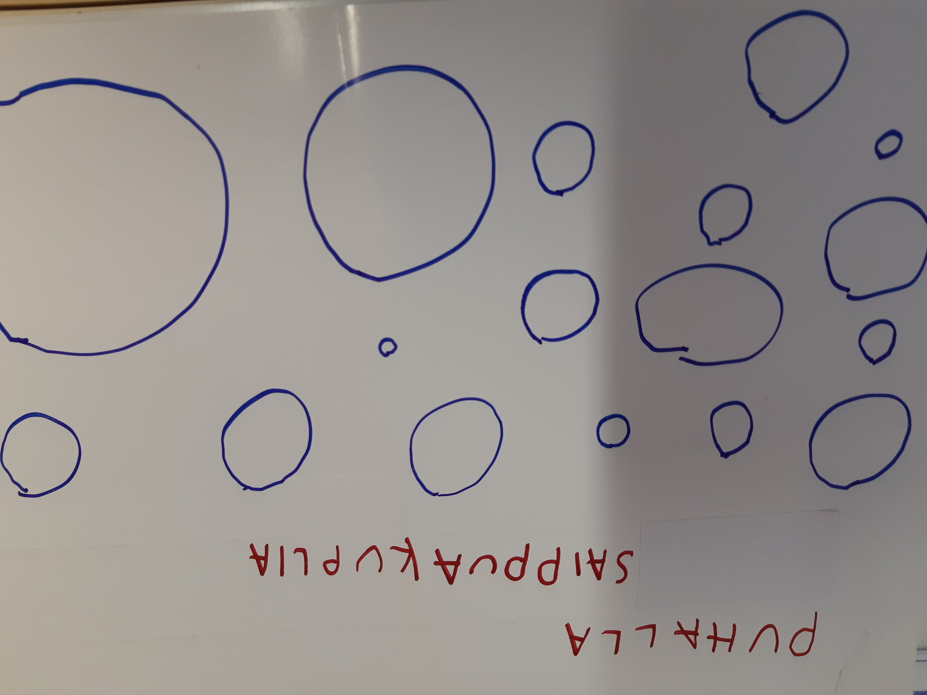
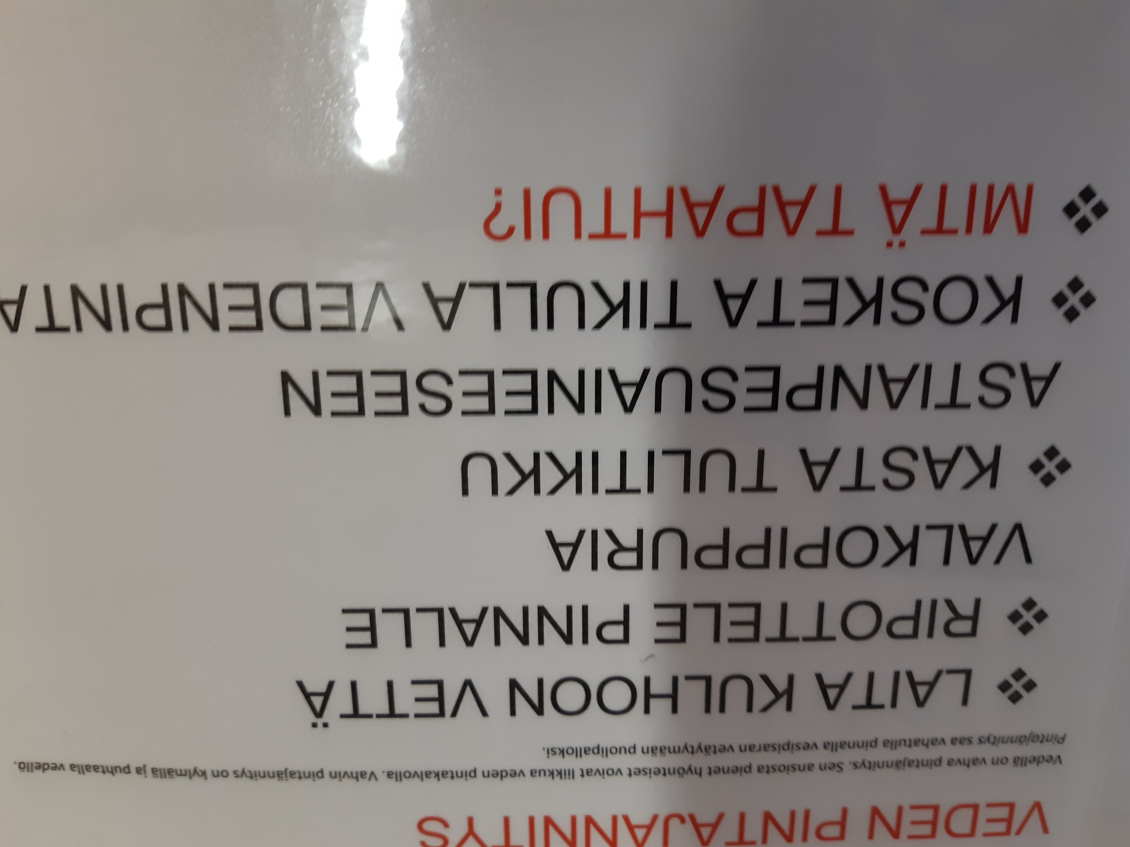
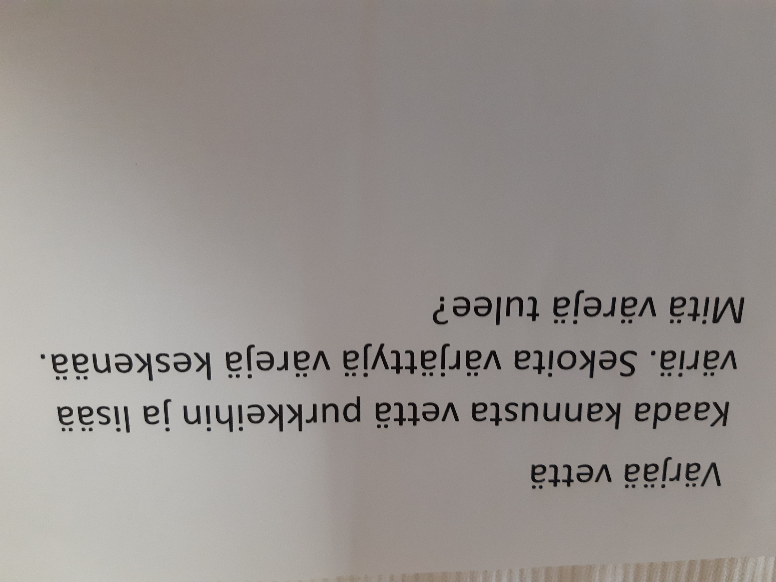
VESIPAJOISSA
TUTKIN JA TOIMIN YMPÄRISTÖSSÄNI
KIELEN RIKAS MAAILMA

Slide 7
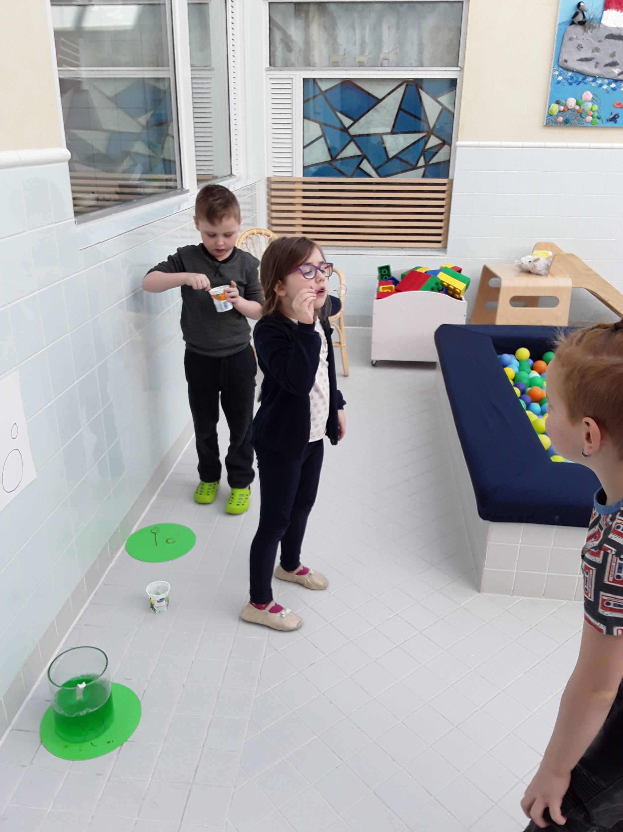
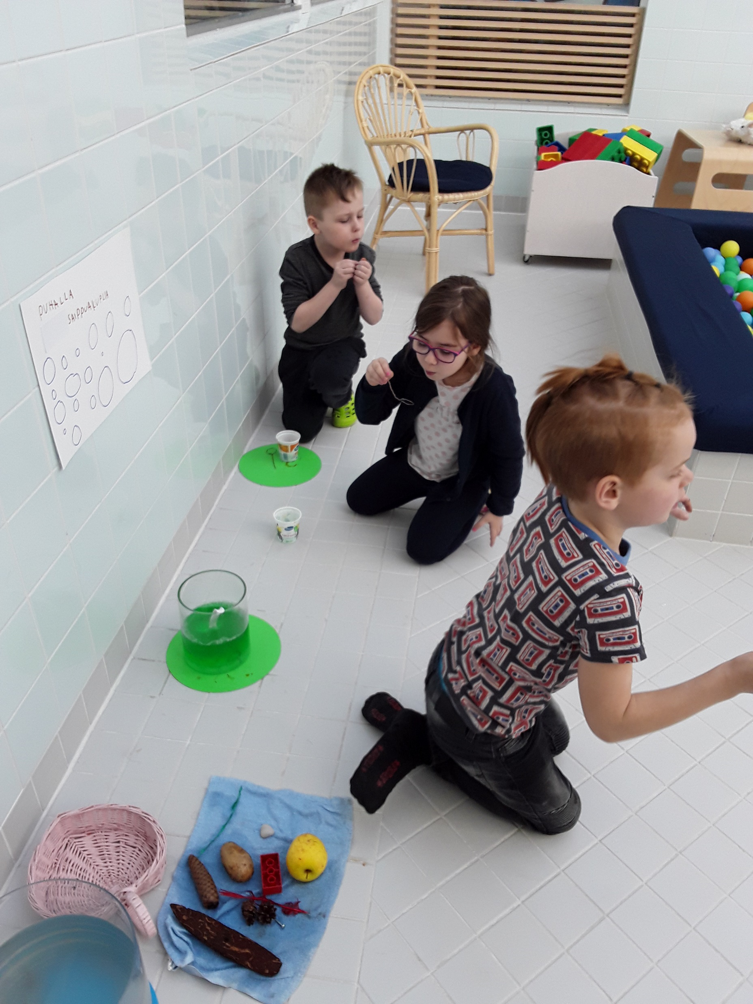
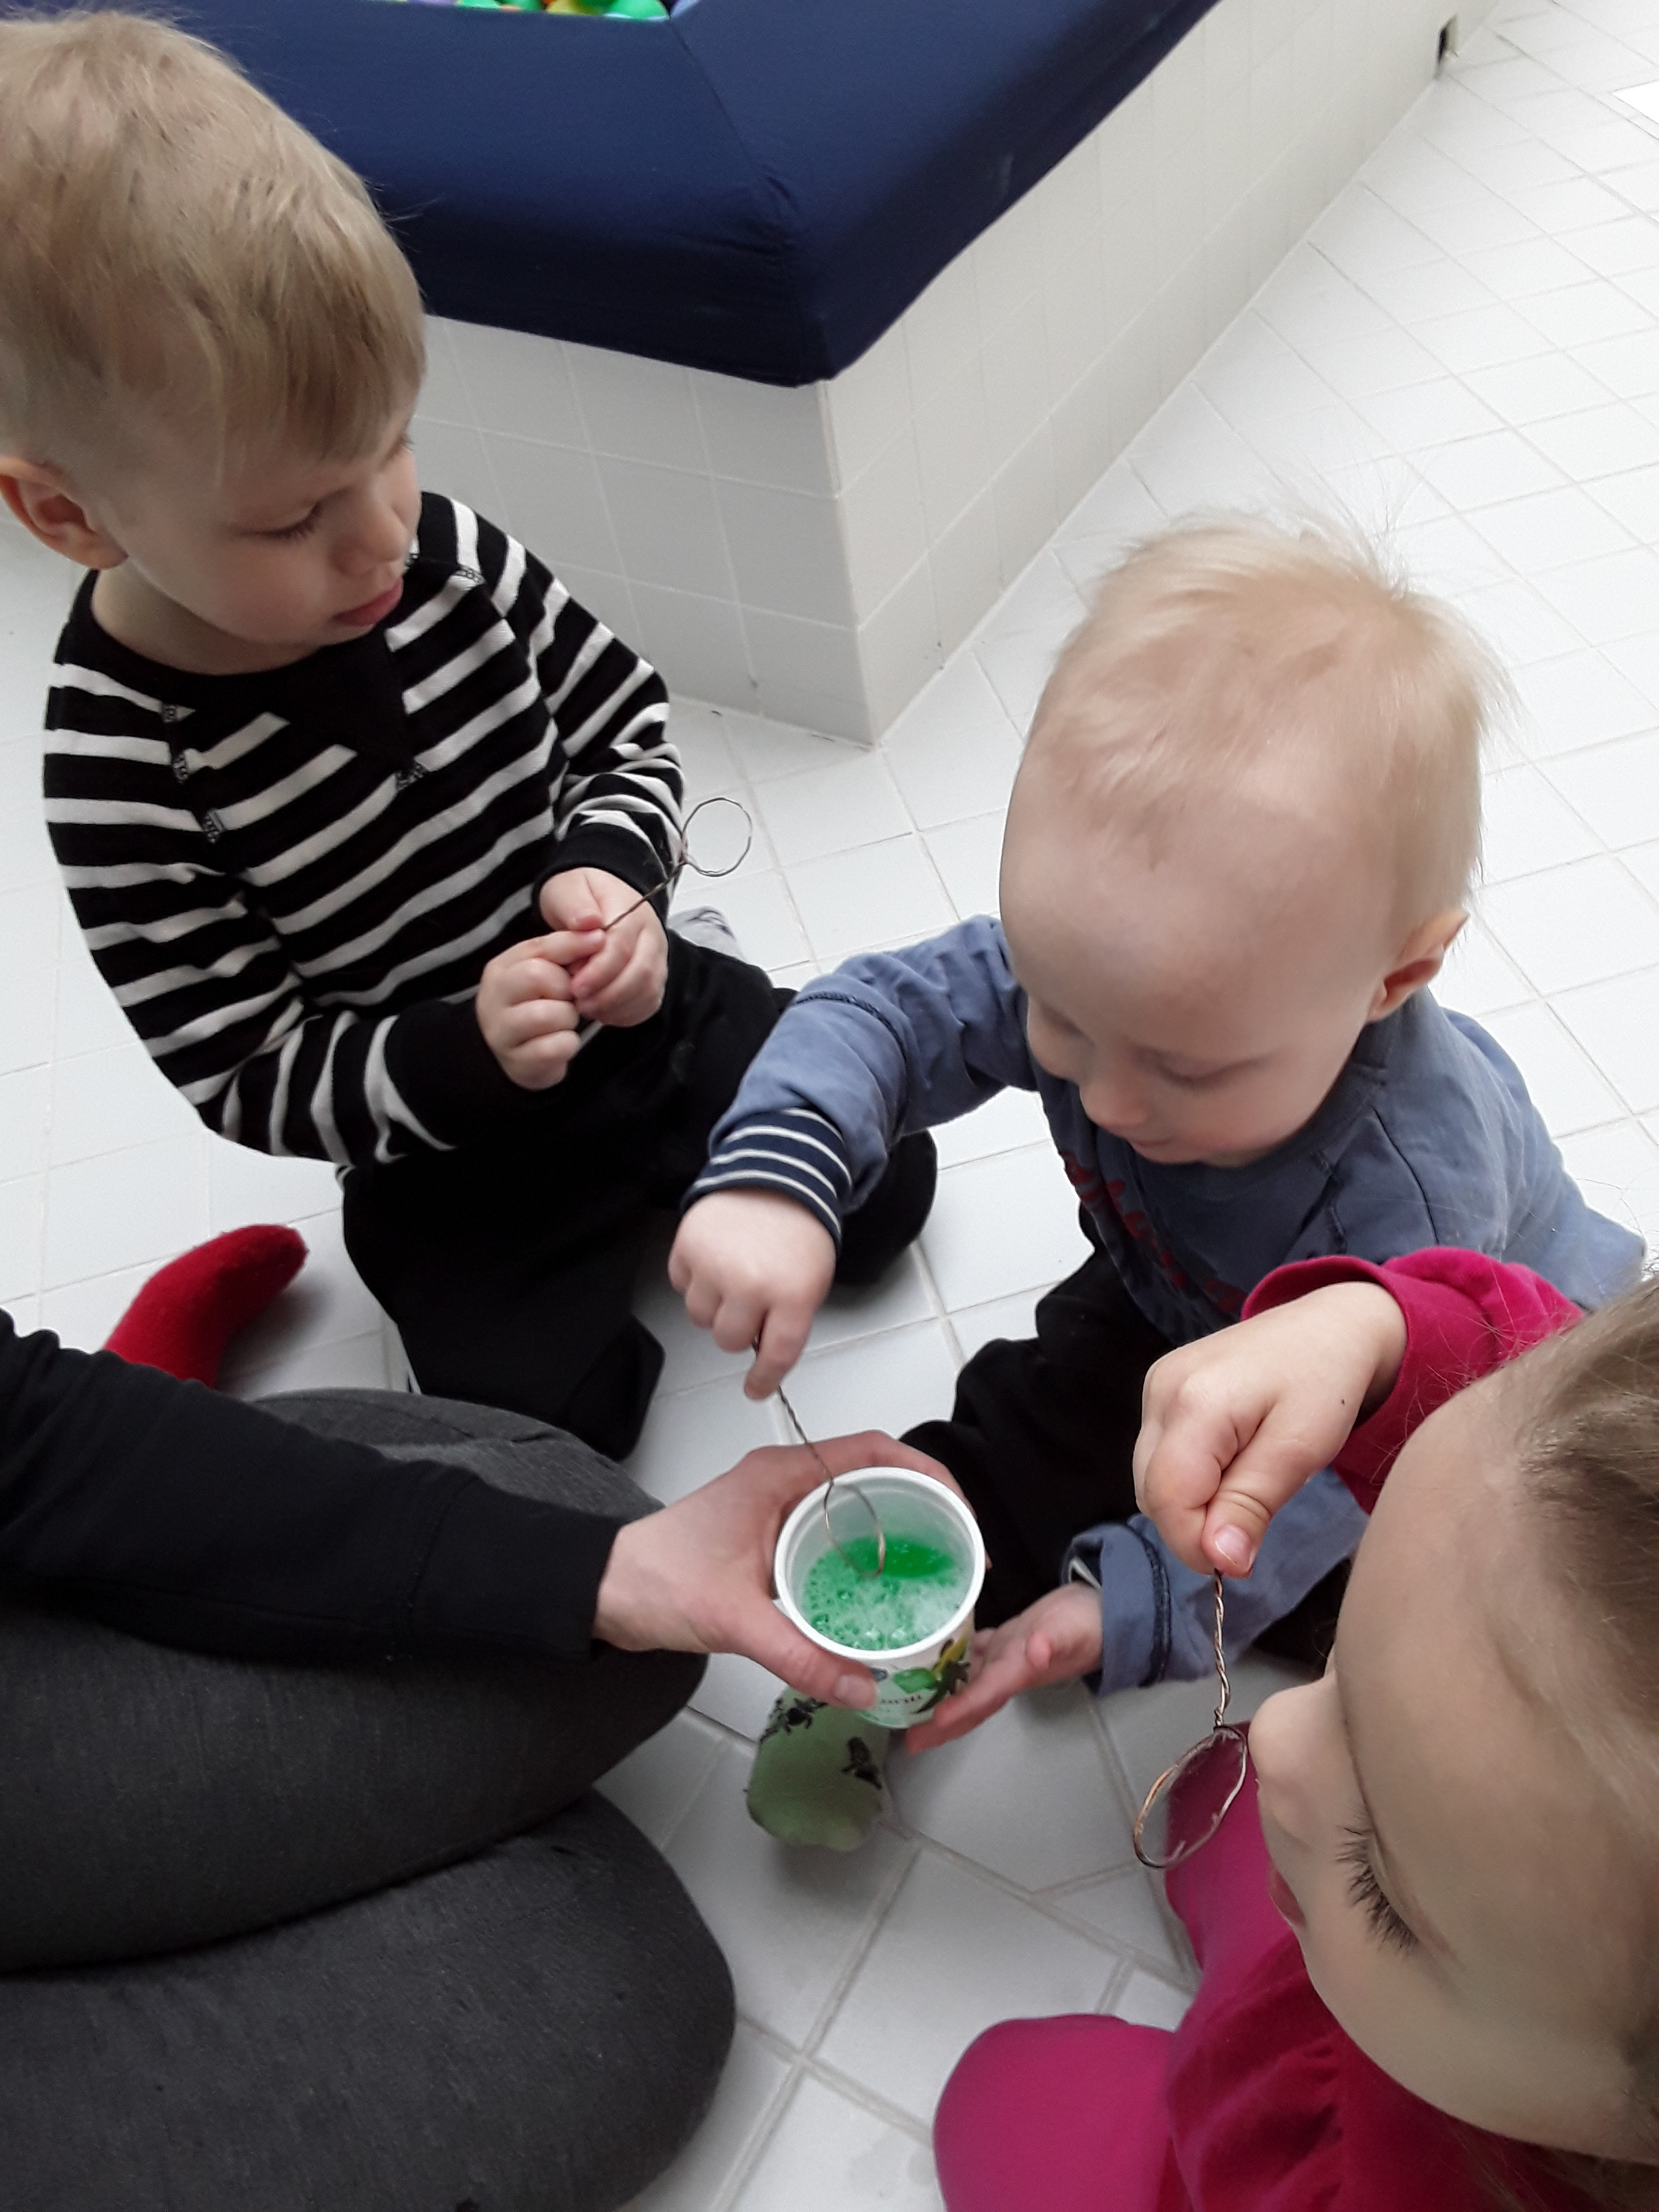
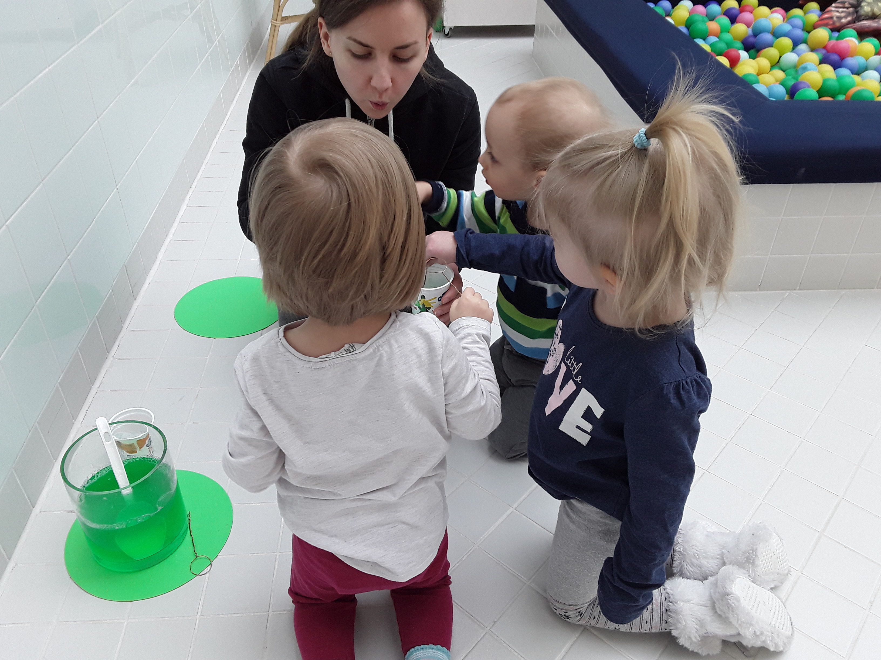
”Oppiminen ympäristössä”
VESIPAJASSA
SAIPPUAKUPLIA
TUTKIN JA TOIMIN YMPÄRISTÖSSÄNI

Slide 8
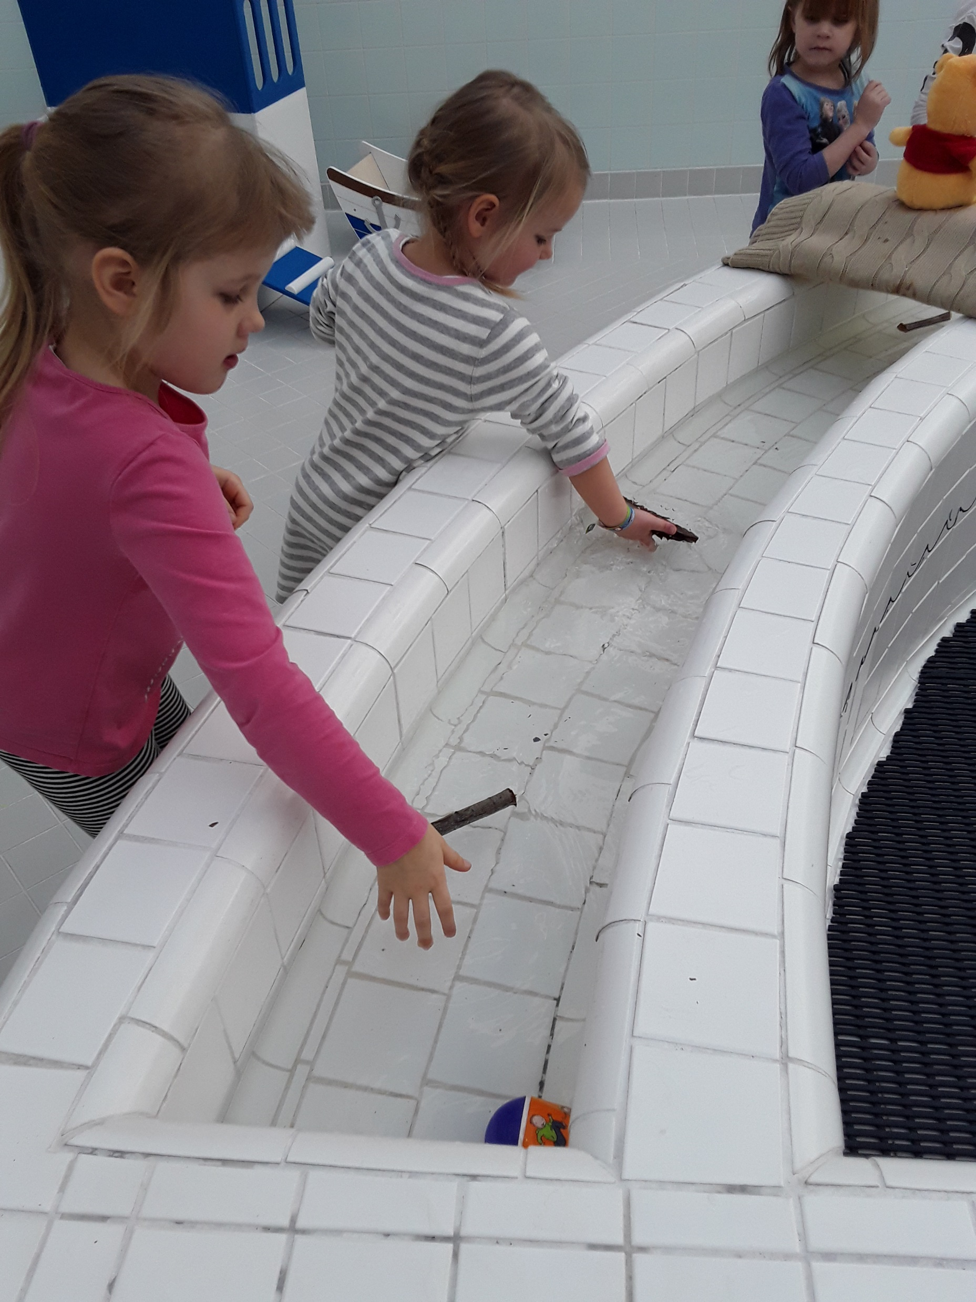
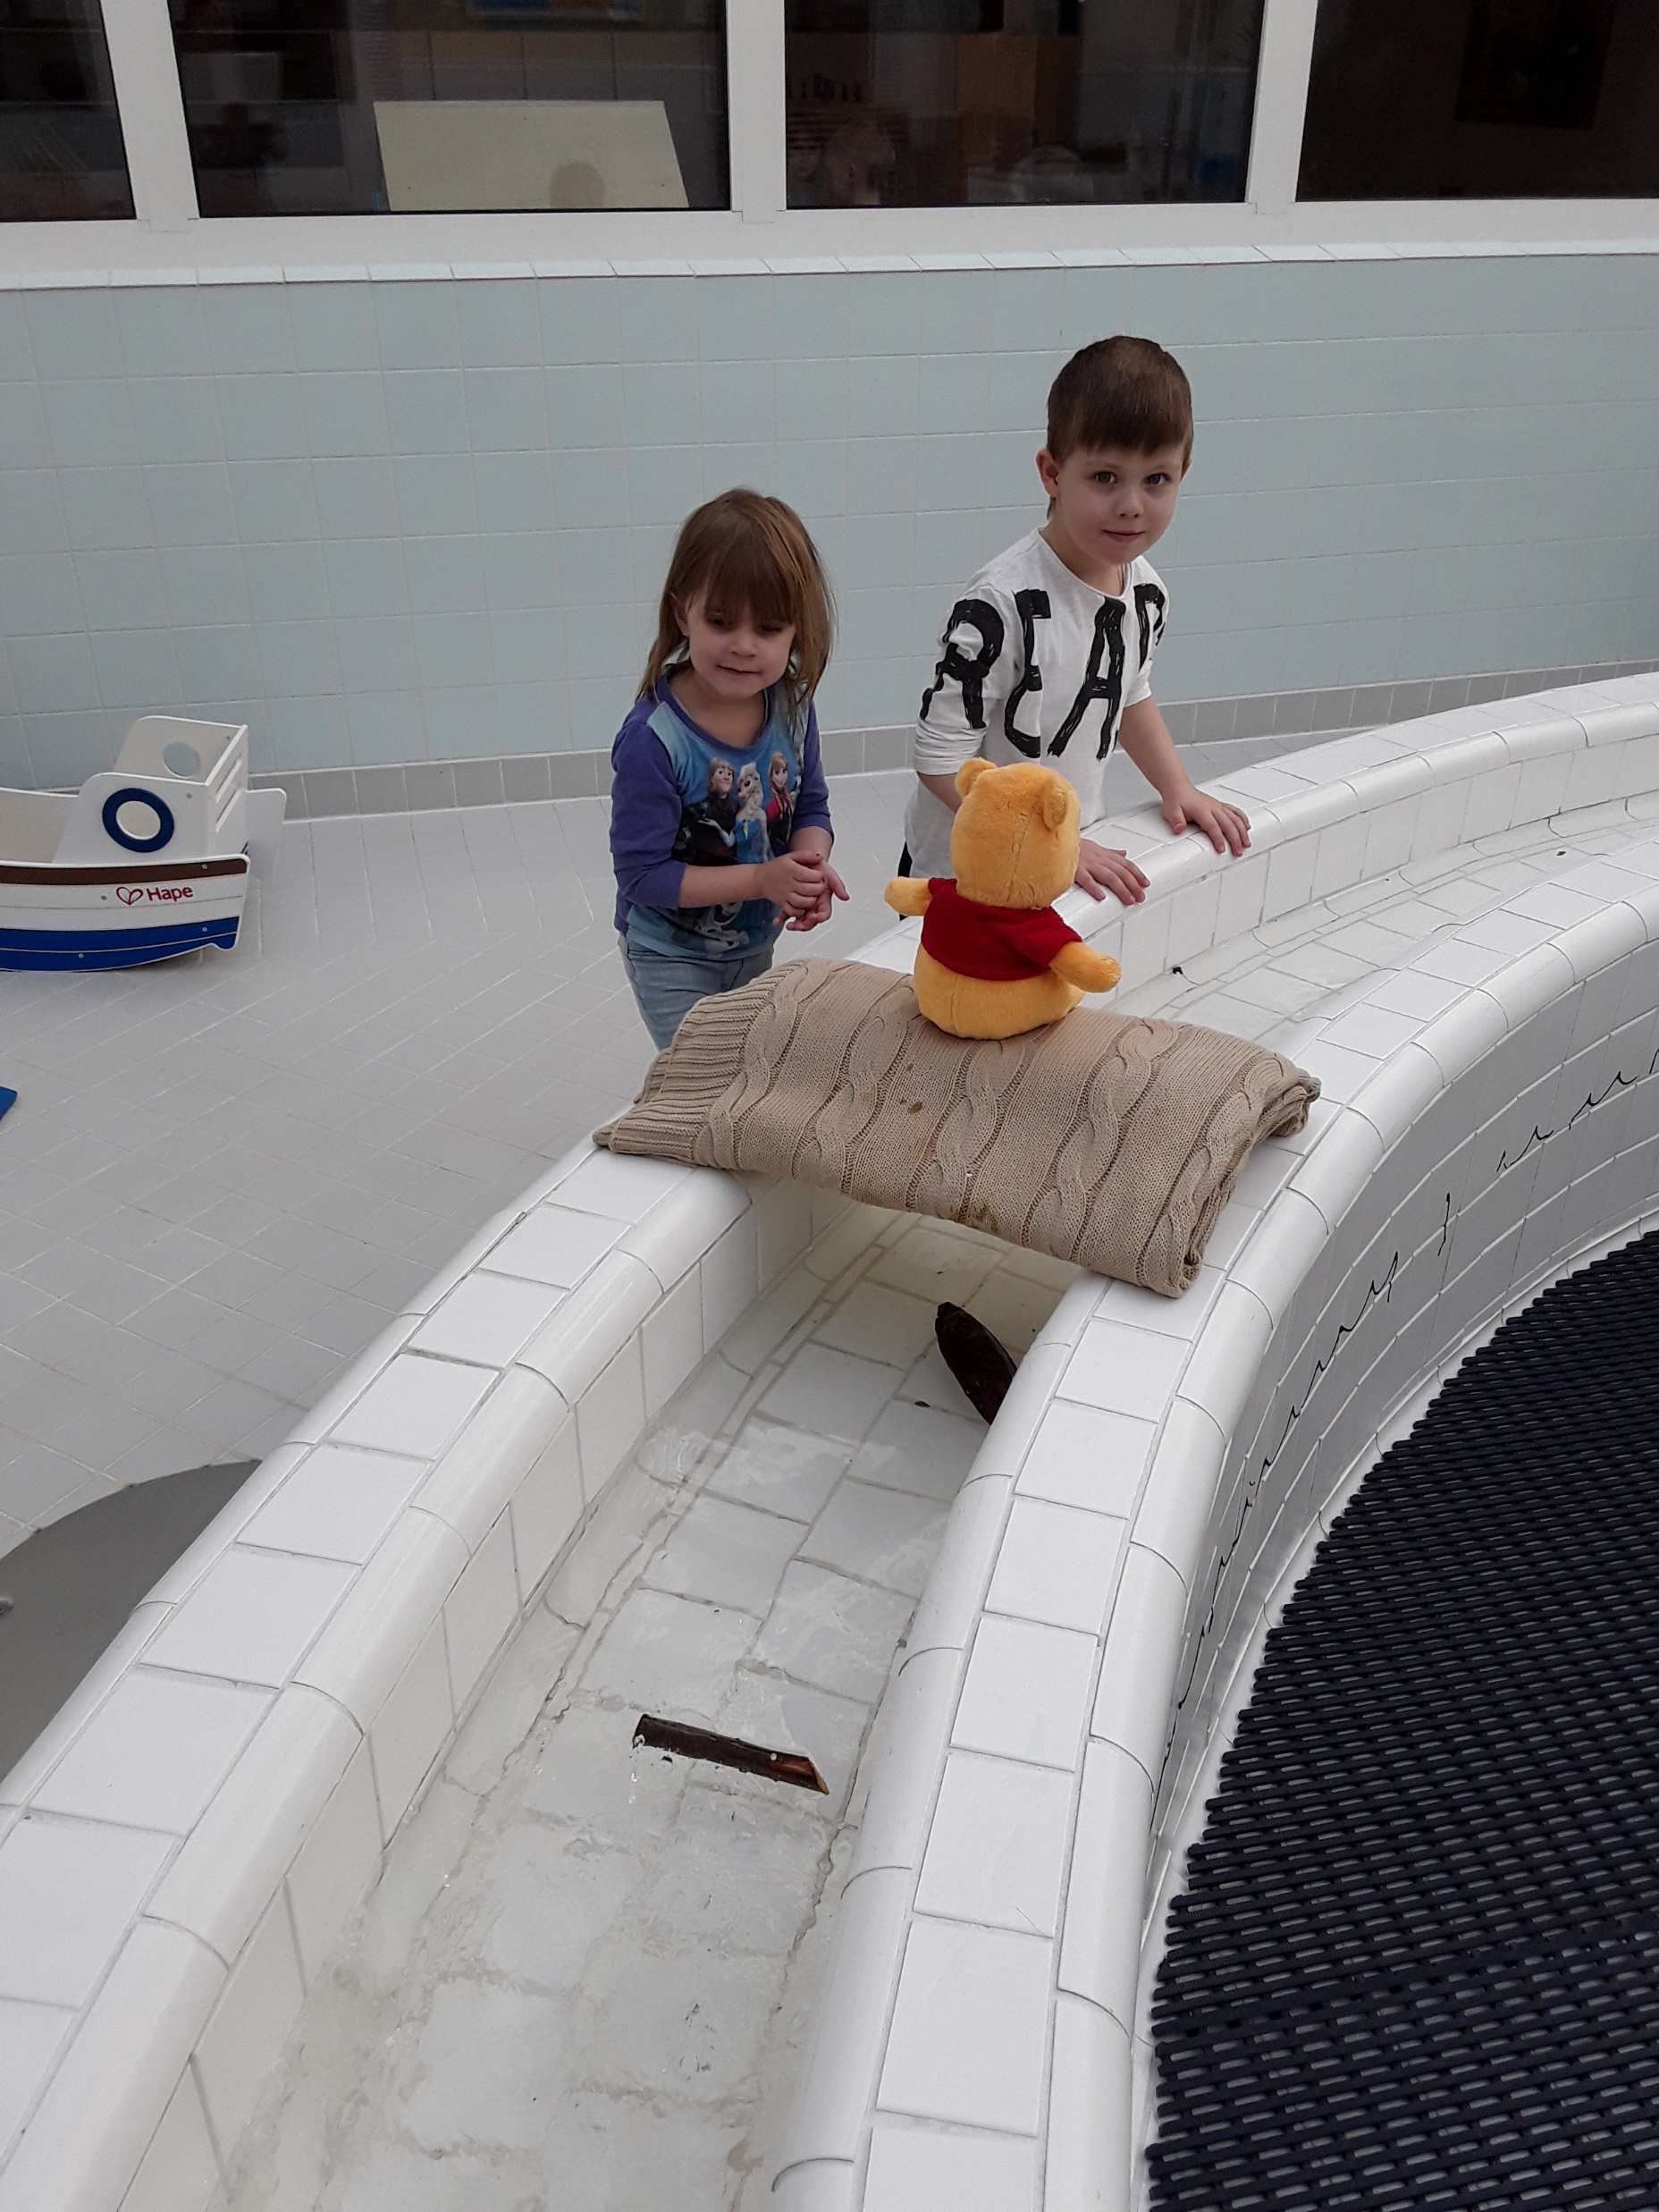
VESIPAJASSA
UIKO VAI EI?
MINÄ JA MEIDÄN YHTEISÖMME
TUTKIN JA TOIMIN YMPÄRISTÖSSÄNI

Slide 9
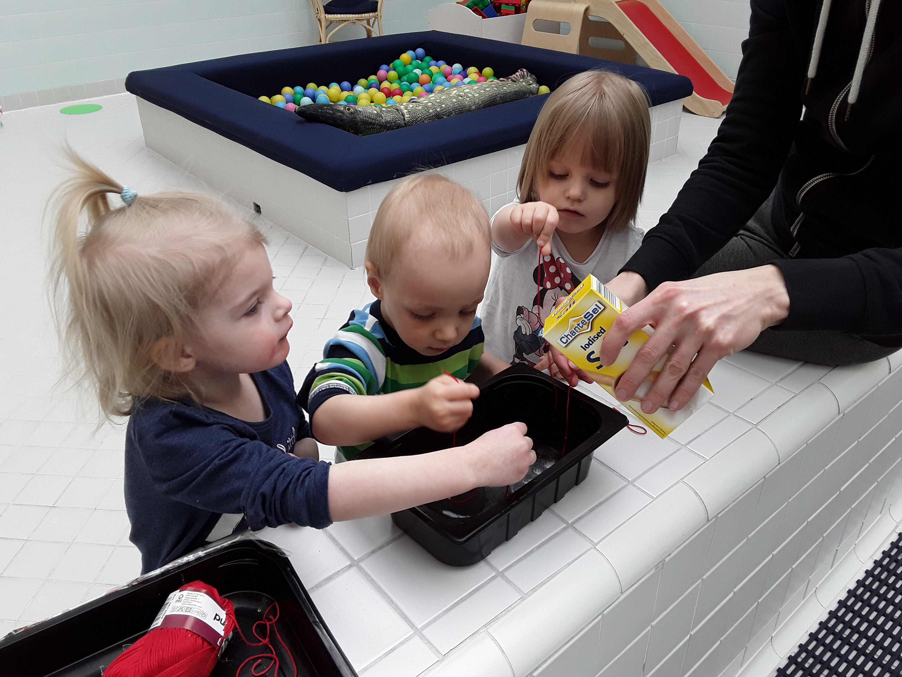
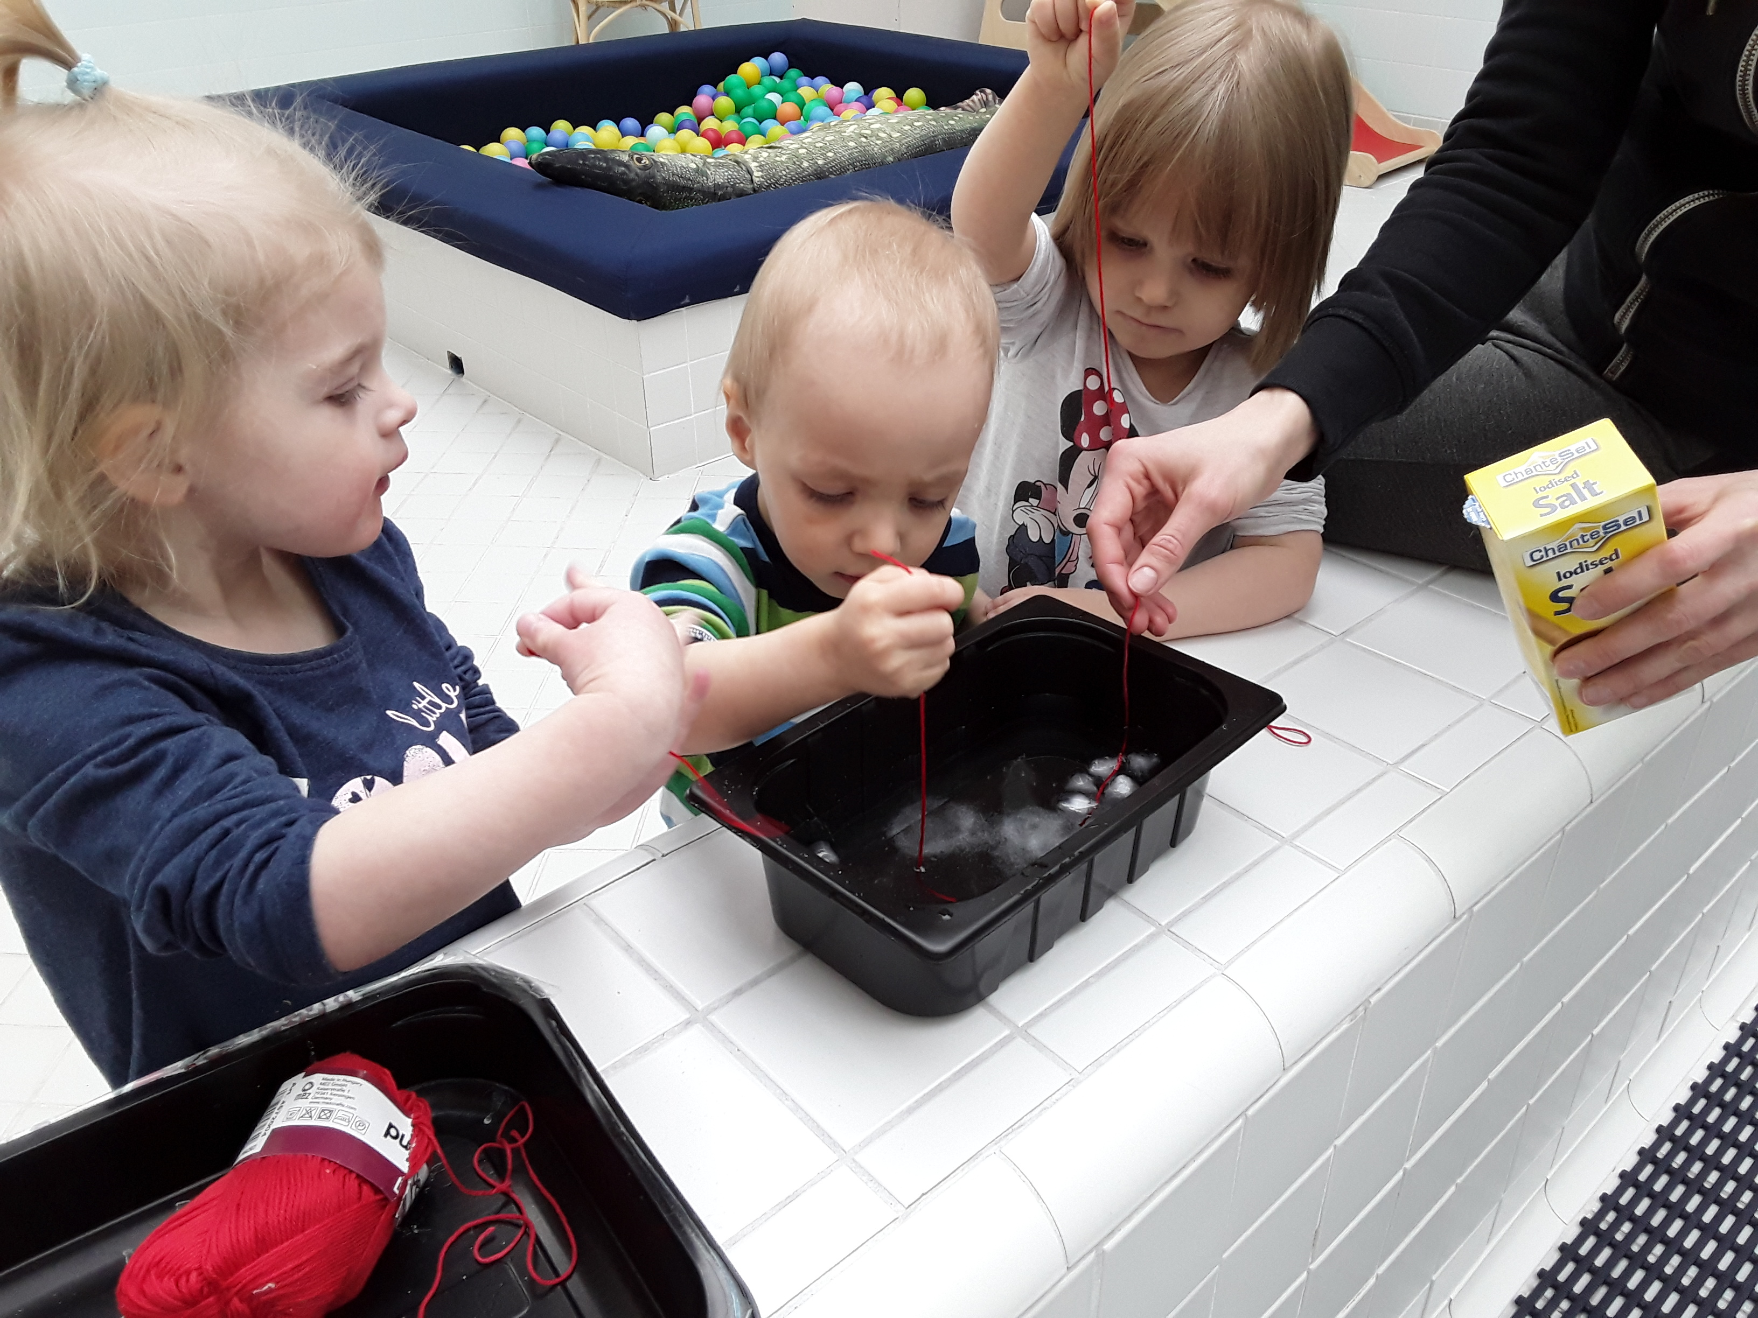
VESIPAJASSA
”Jippii…Suola sulattaa jään”
TUTKIN JA TOIMIN YMPÄRISTÖSSÄNI

Slide 10
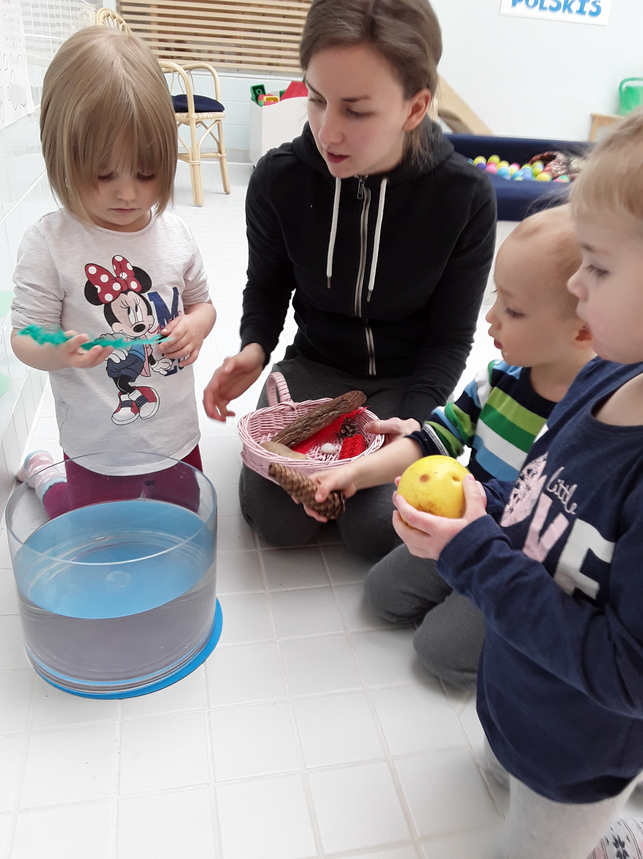
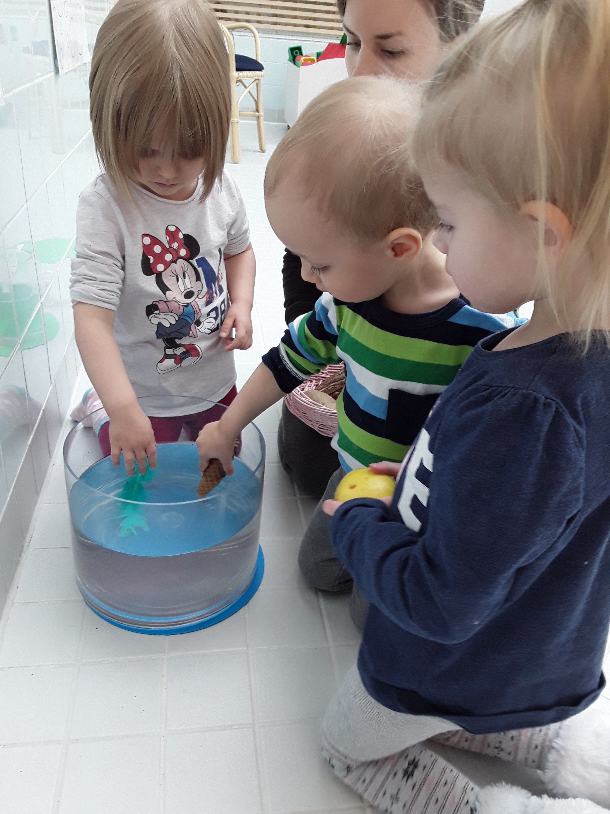
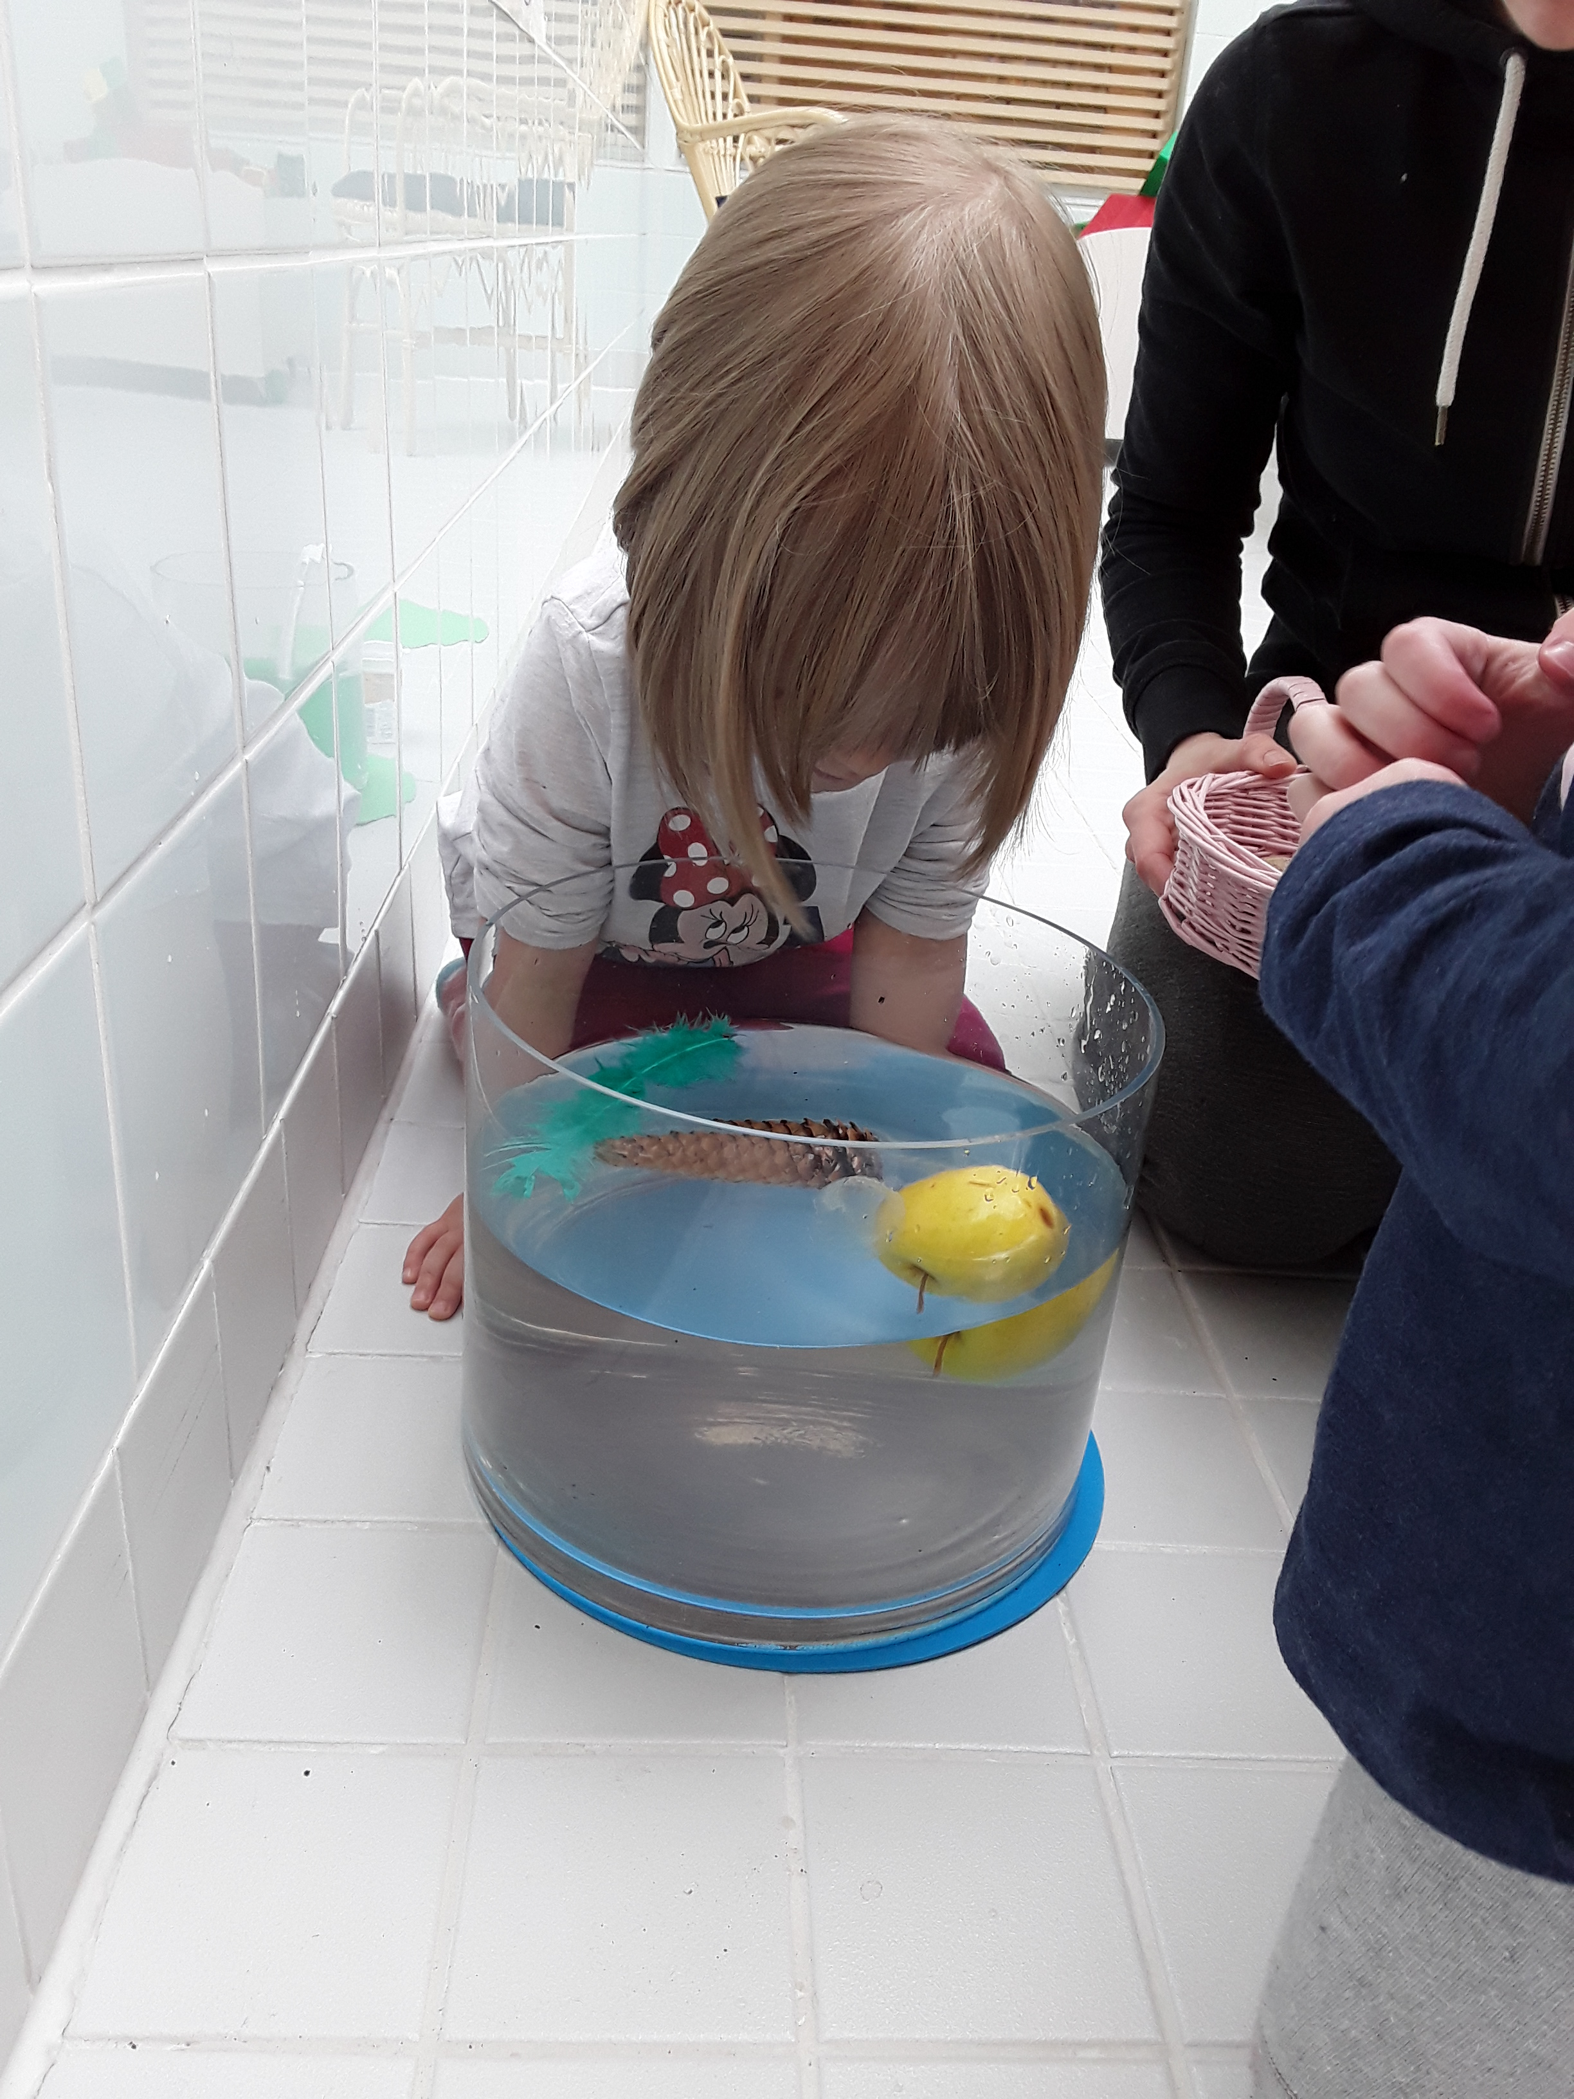
VESIPAJASSA
KELLUUKO VAI EI?

Slide 11
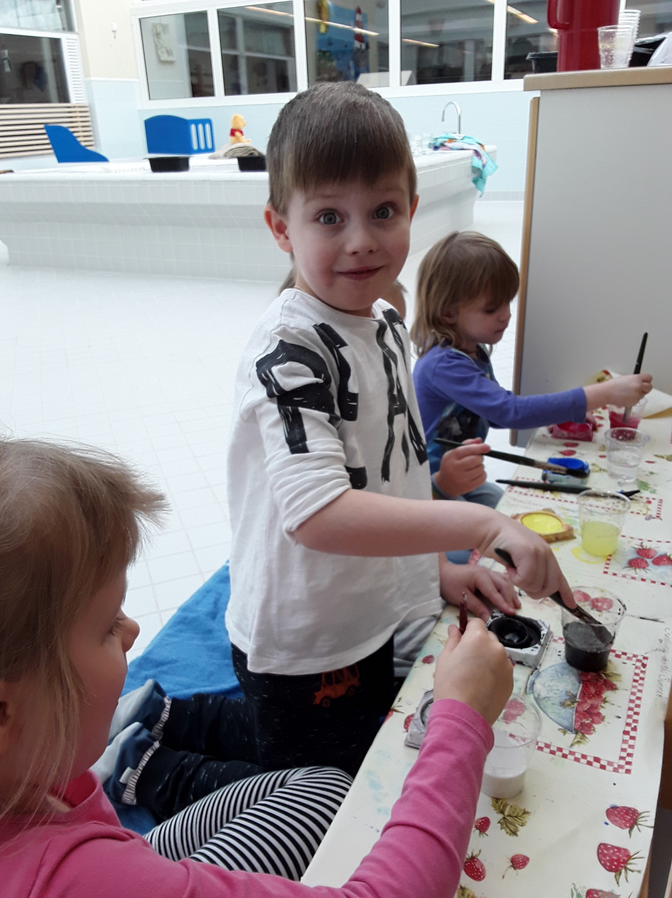
VESIPAJASSA……
ILMAISUN MONET MUODOT

Slide 12
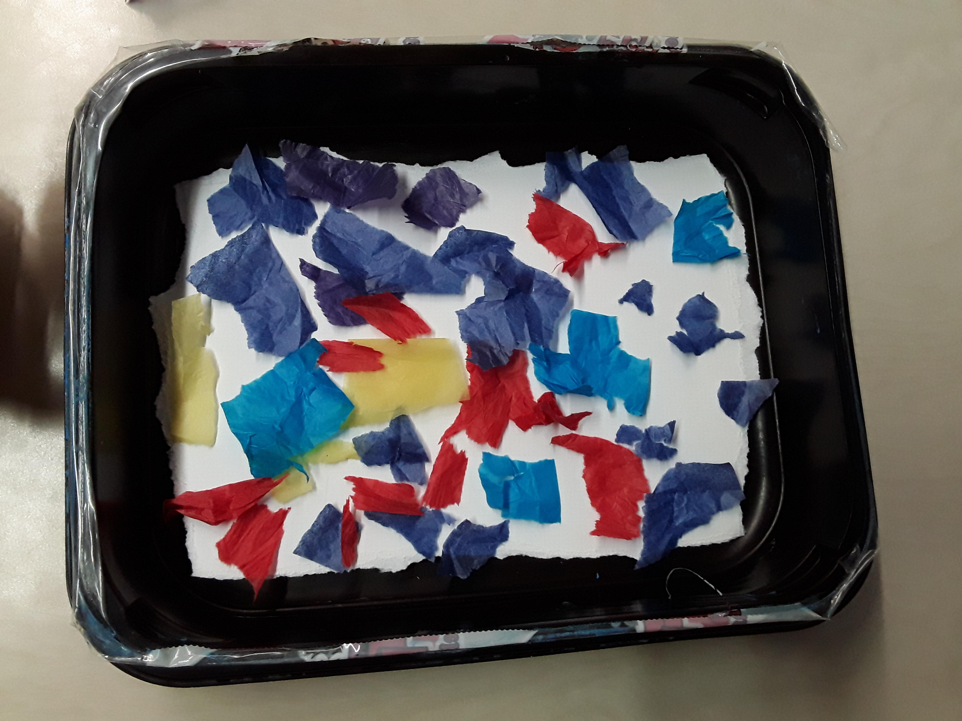
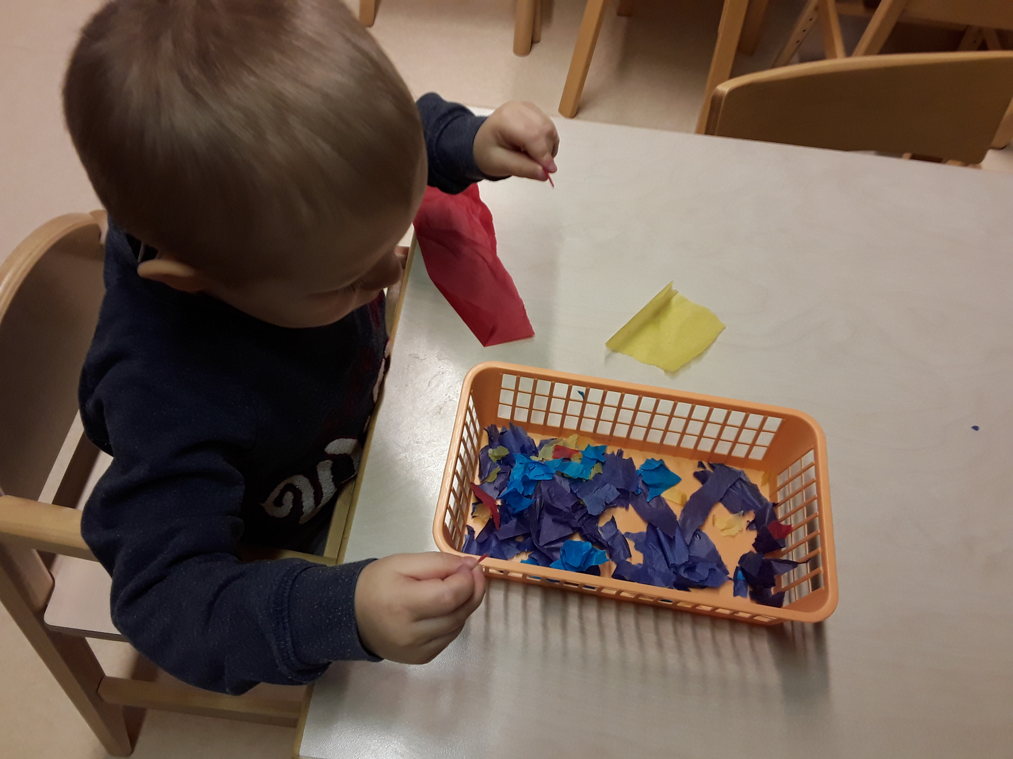
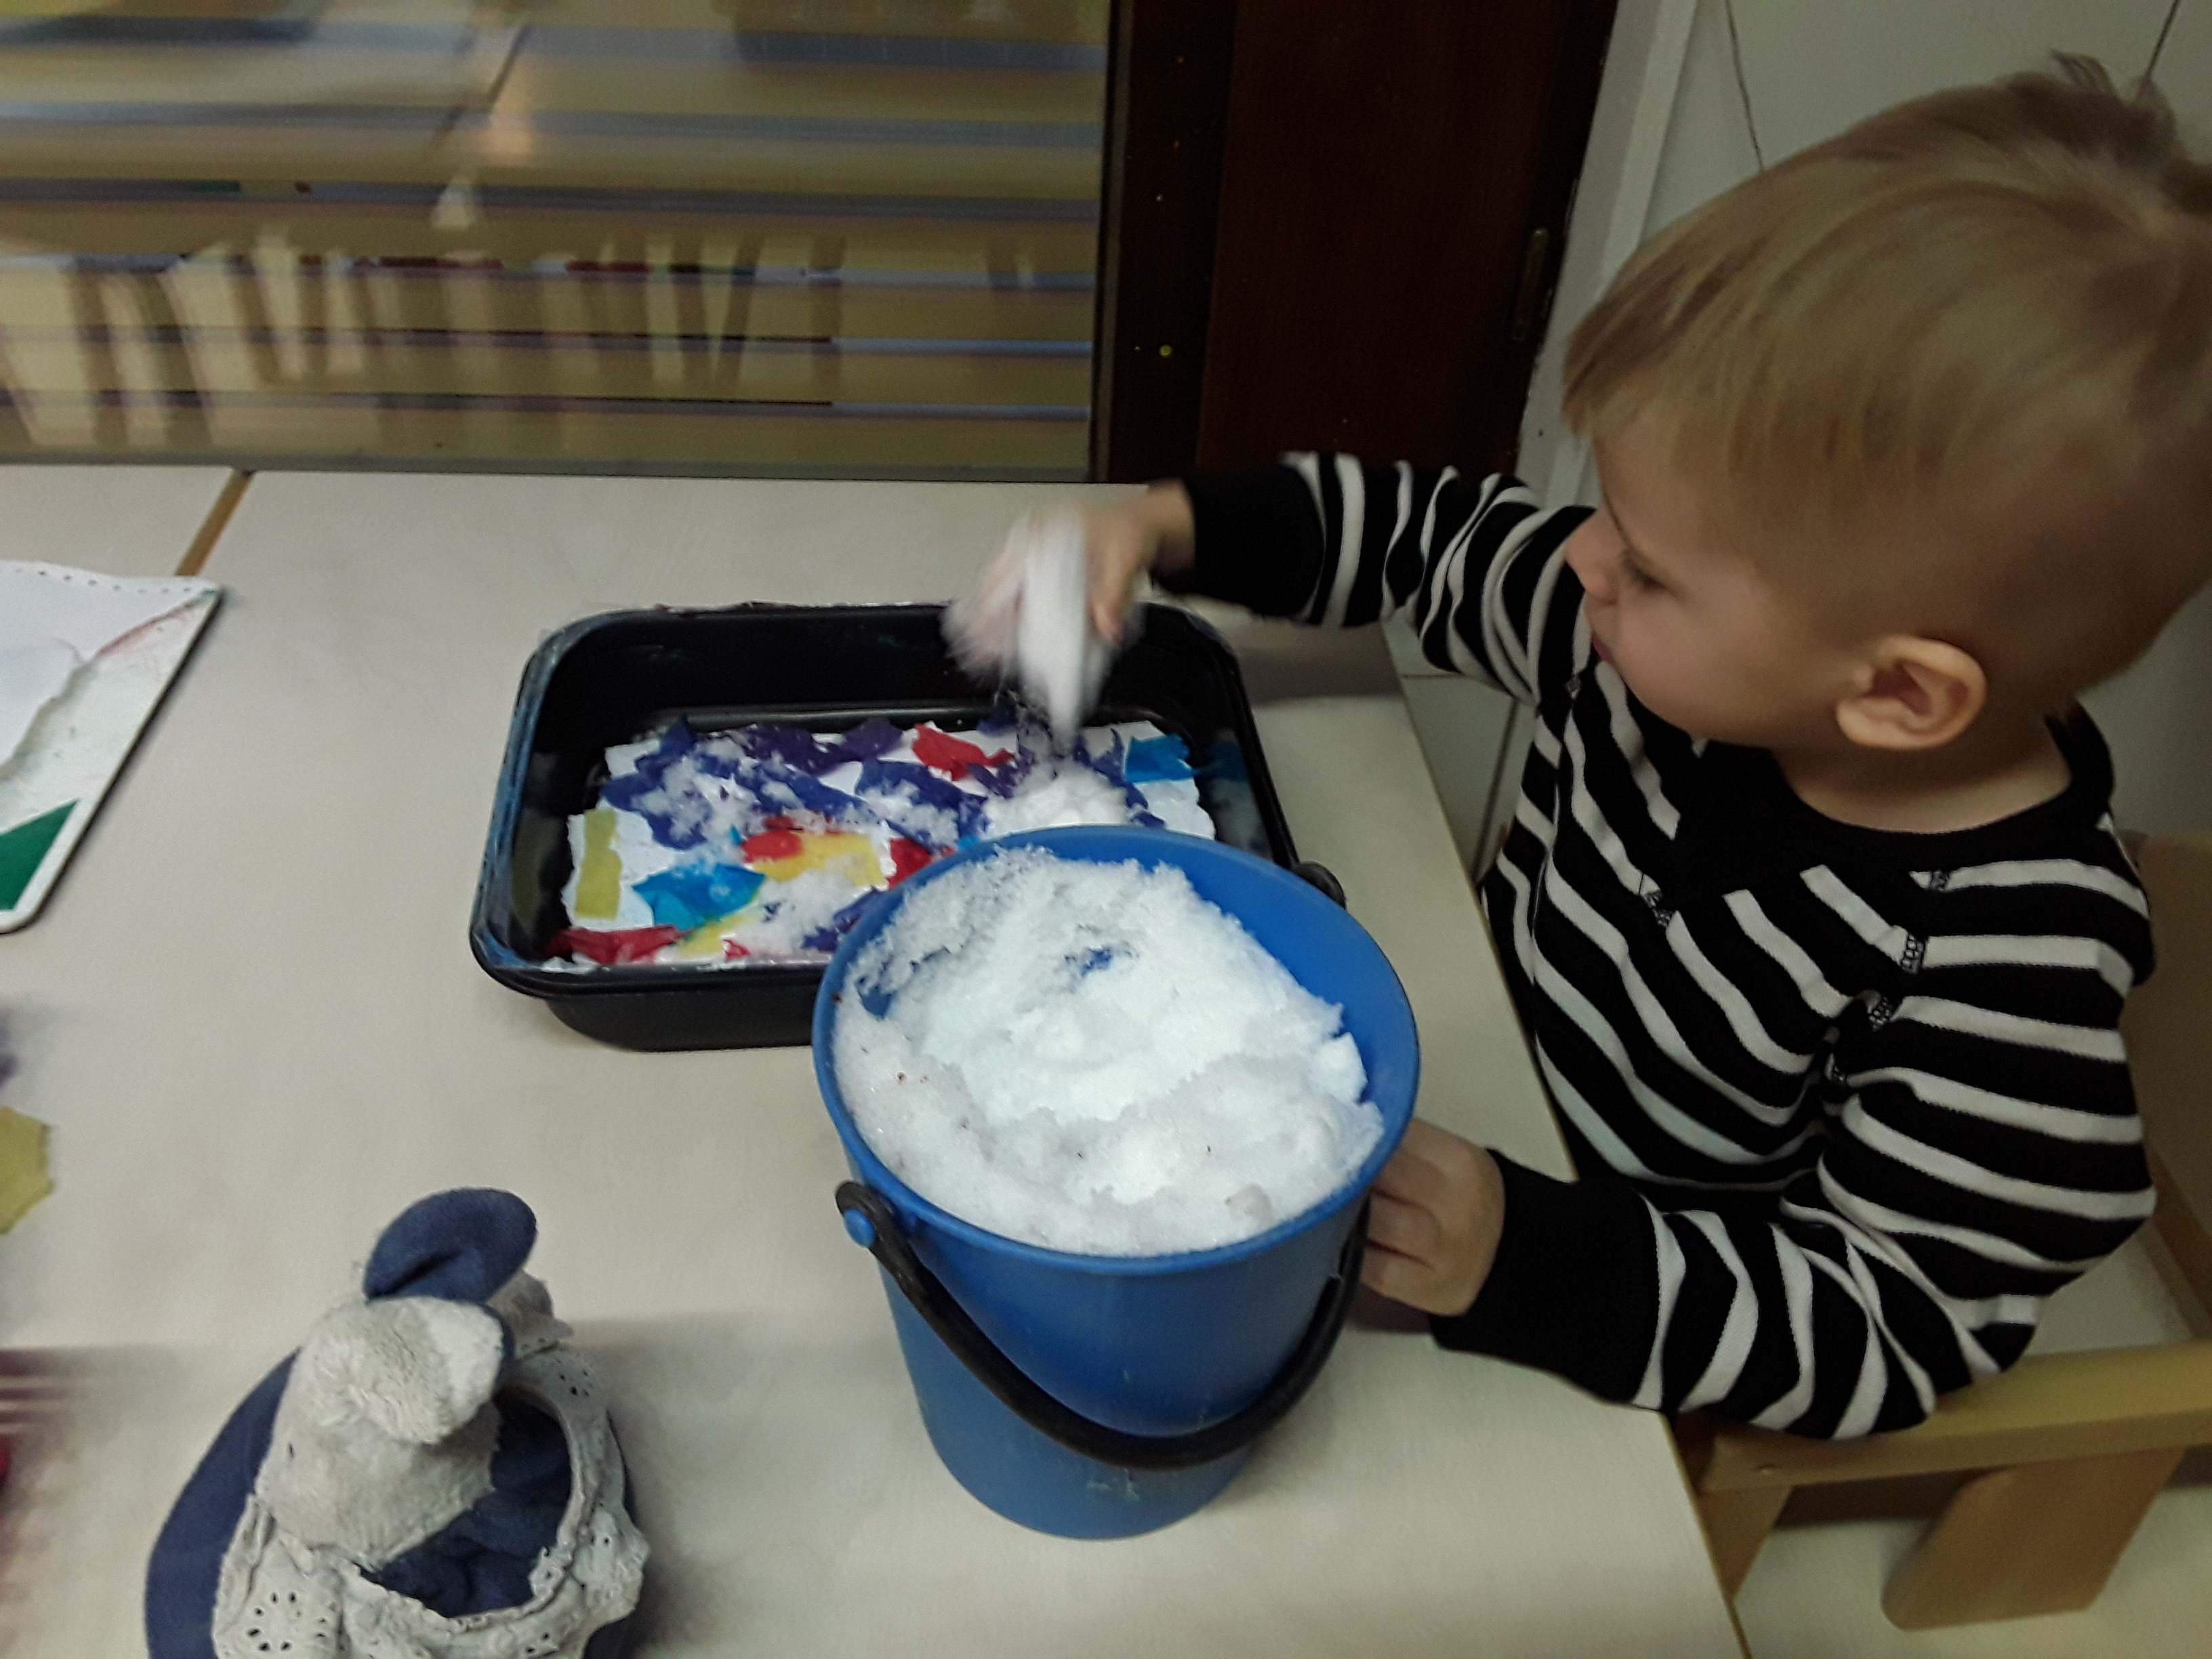
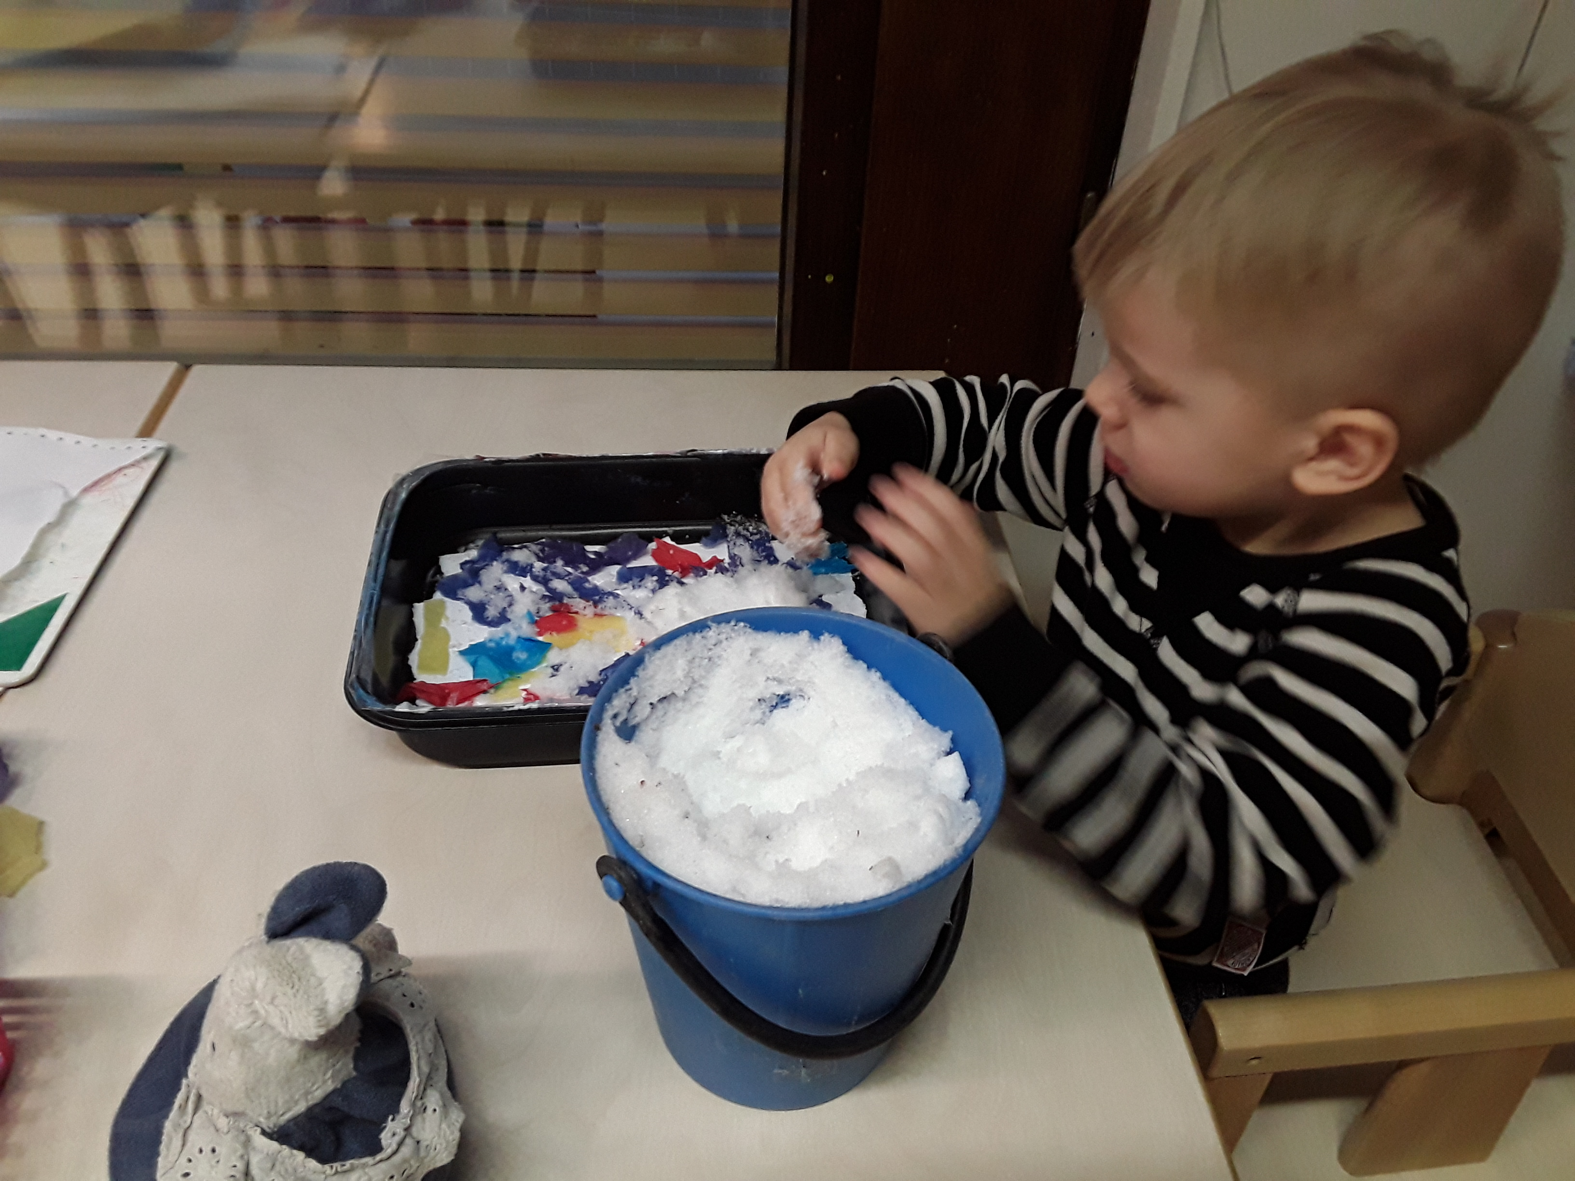
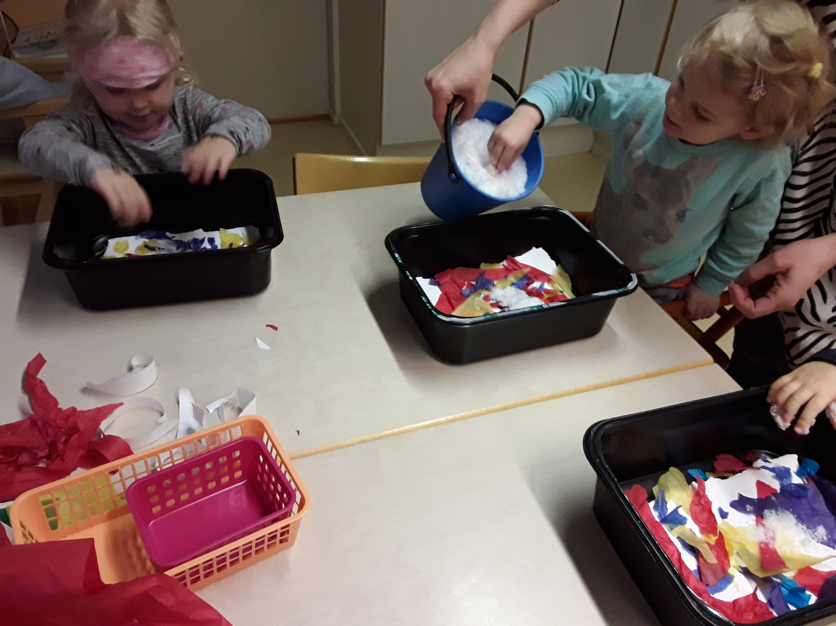
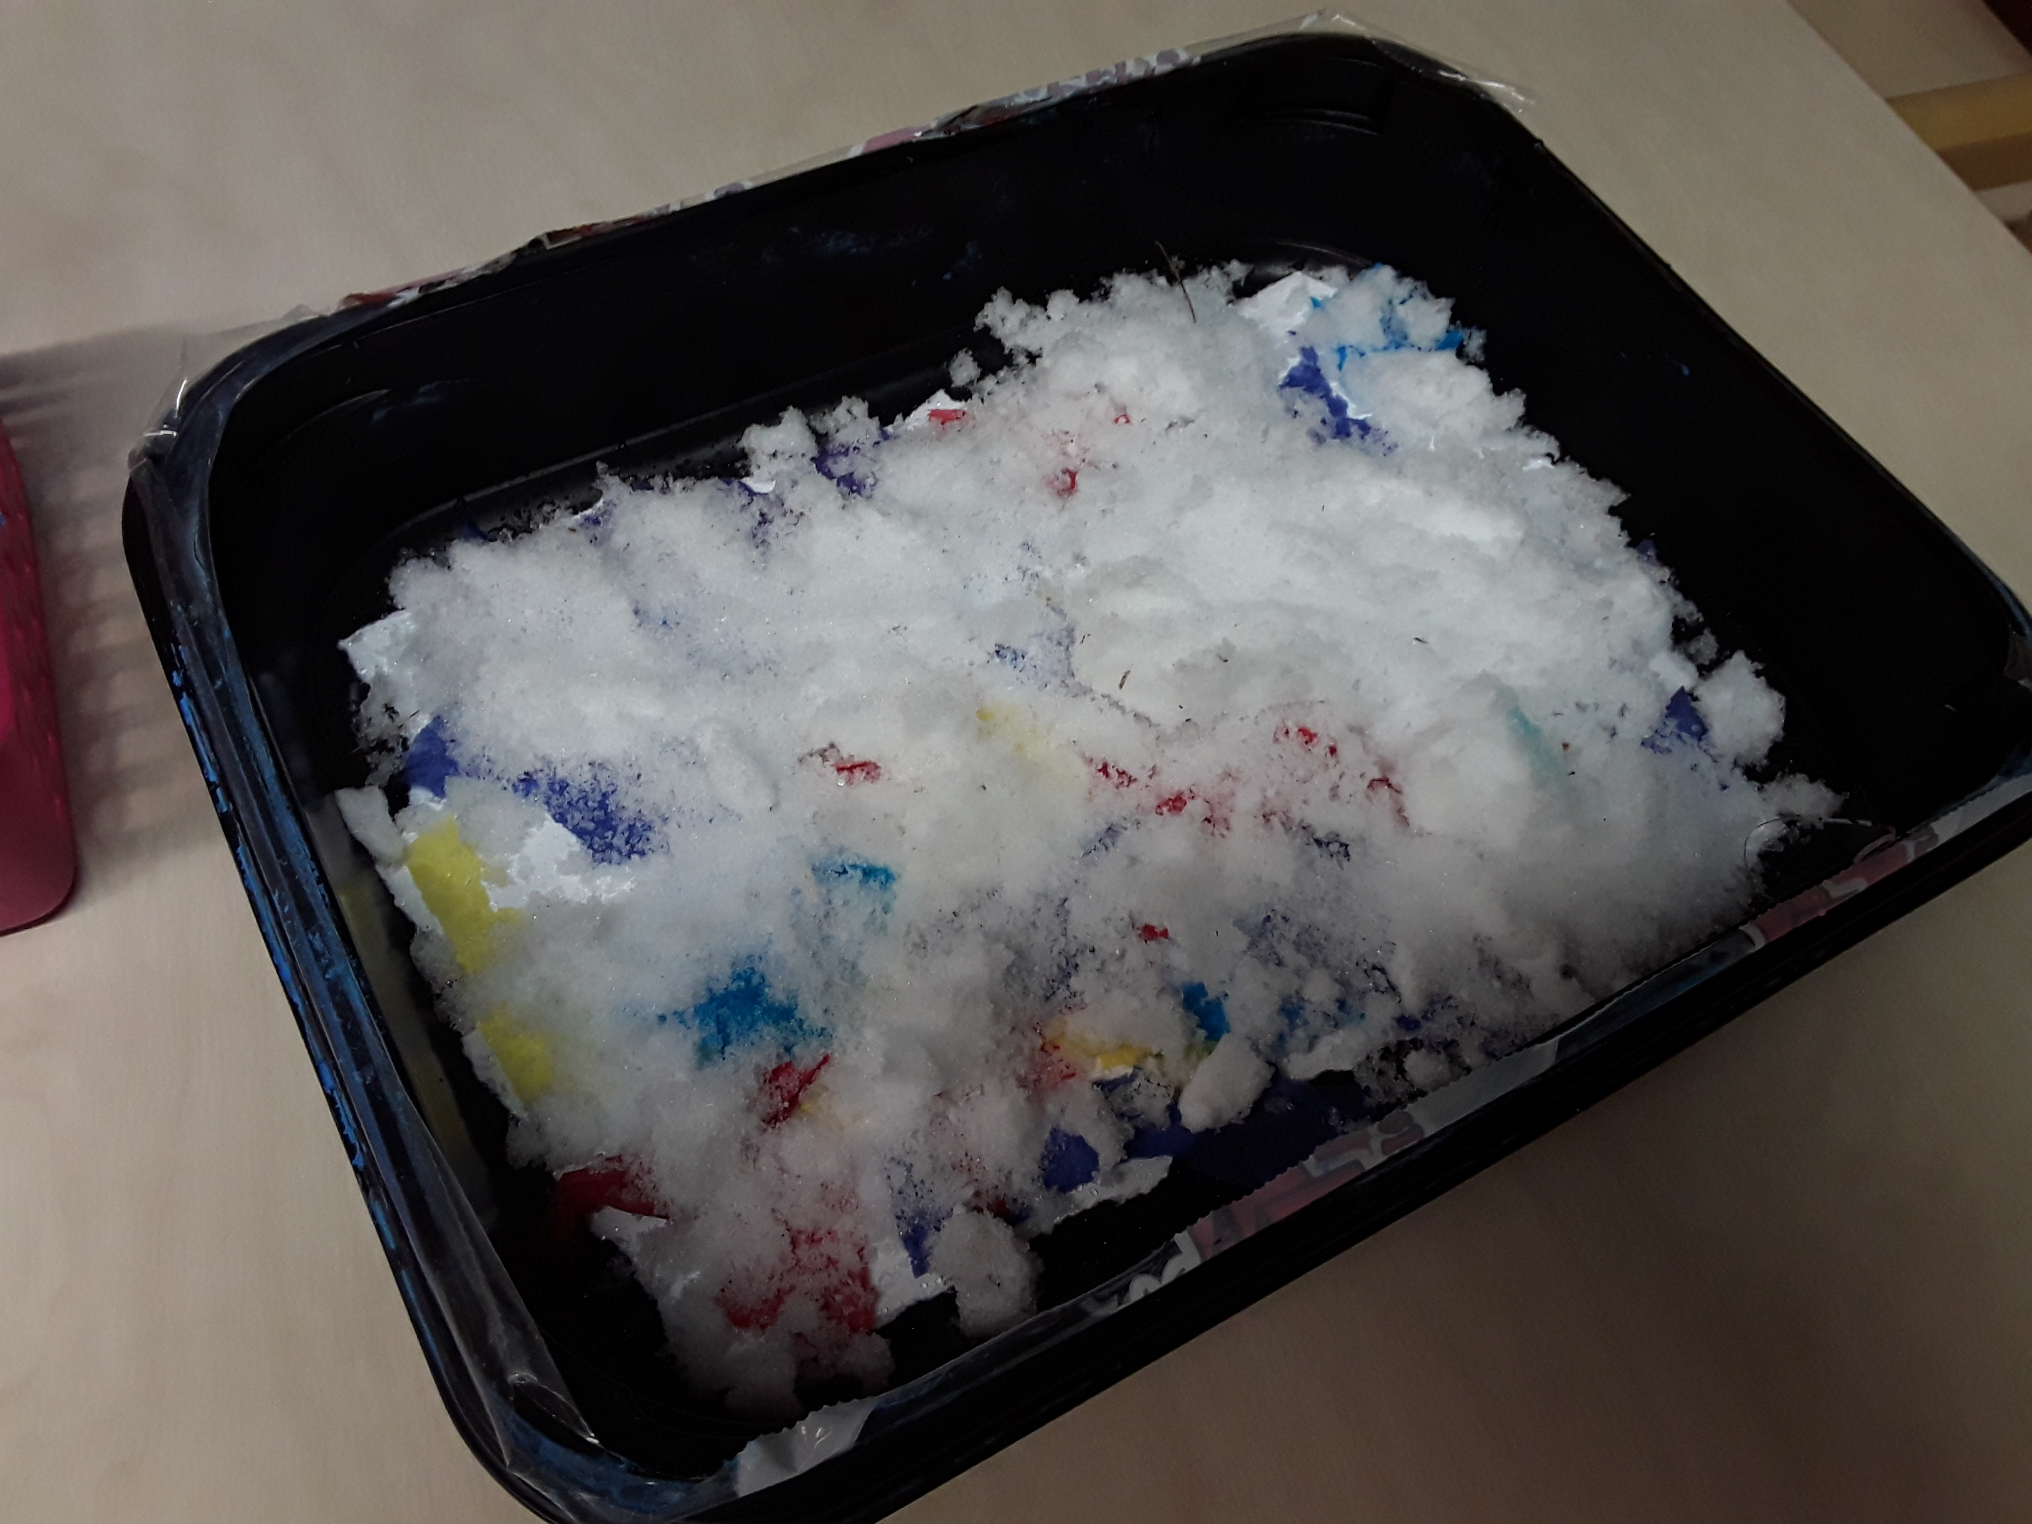
ILMAISUN MONET
MUODOT
TUTKIN JA TOIMIN YMPÄRISTÖSSÄNI

Slide 13
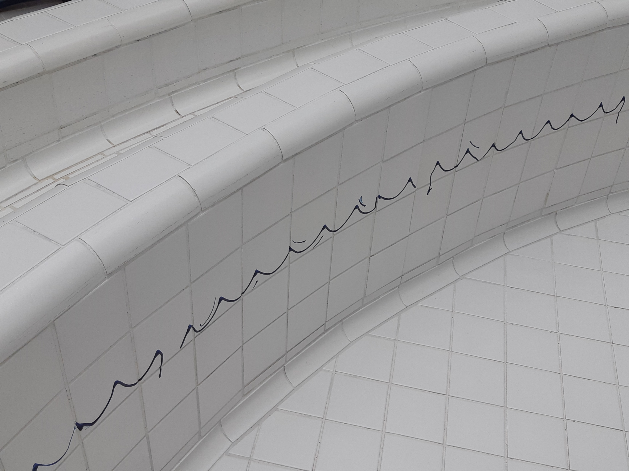
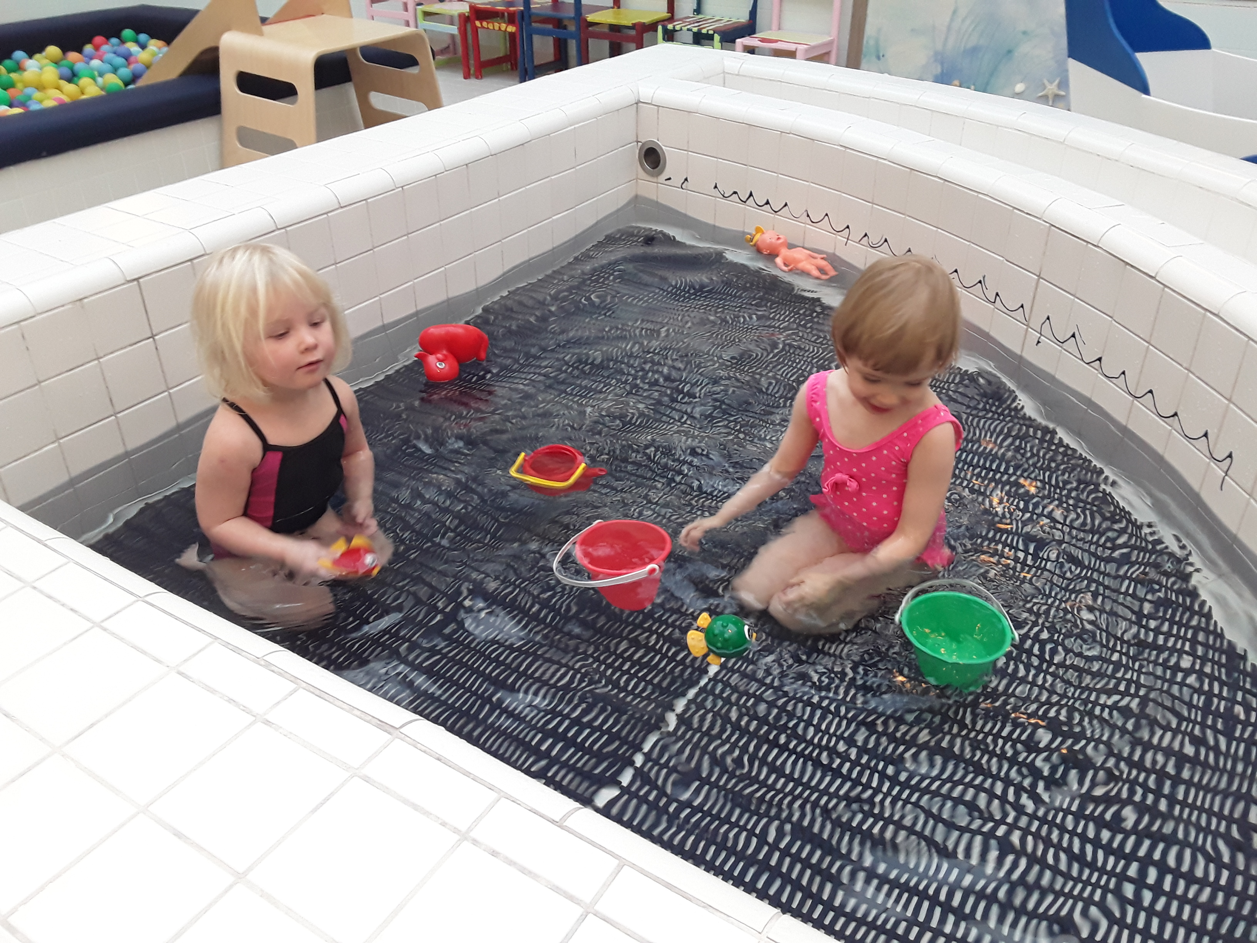
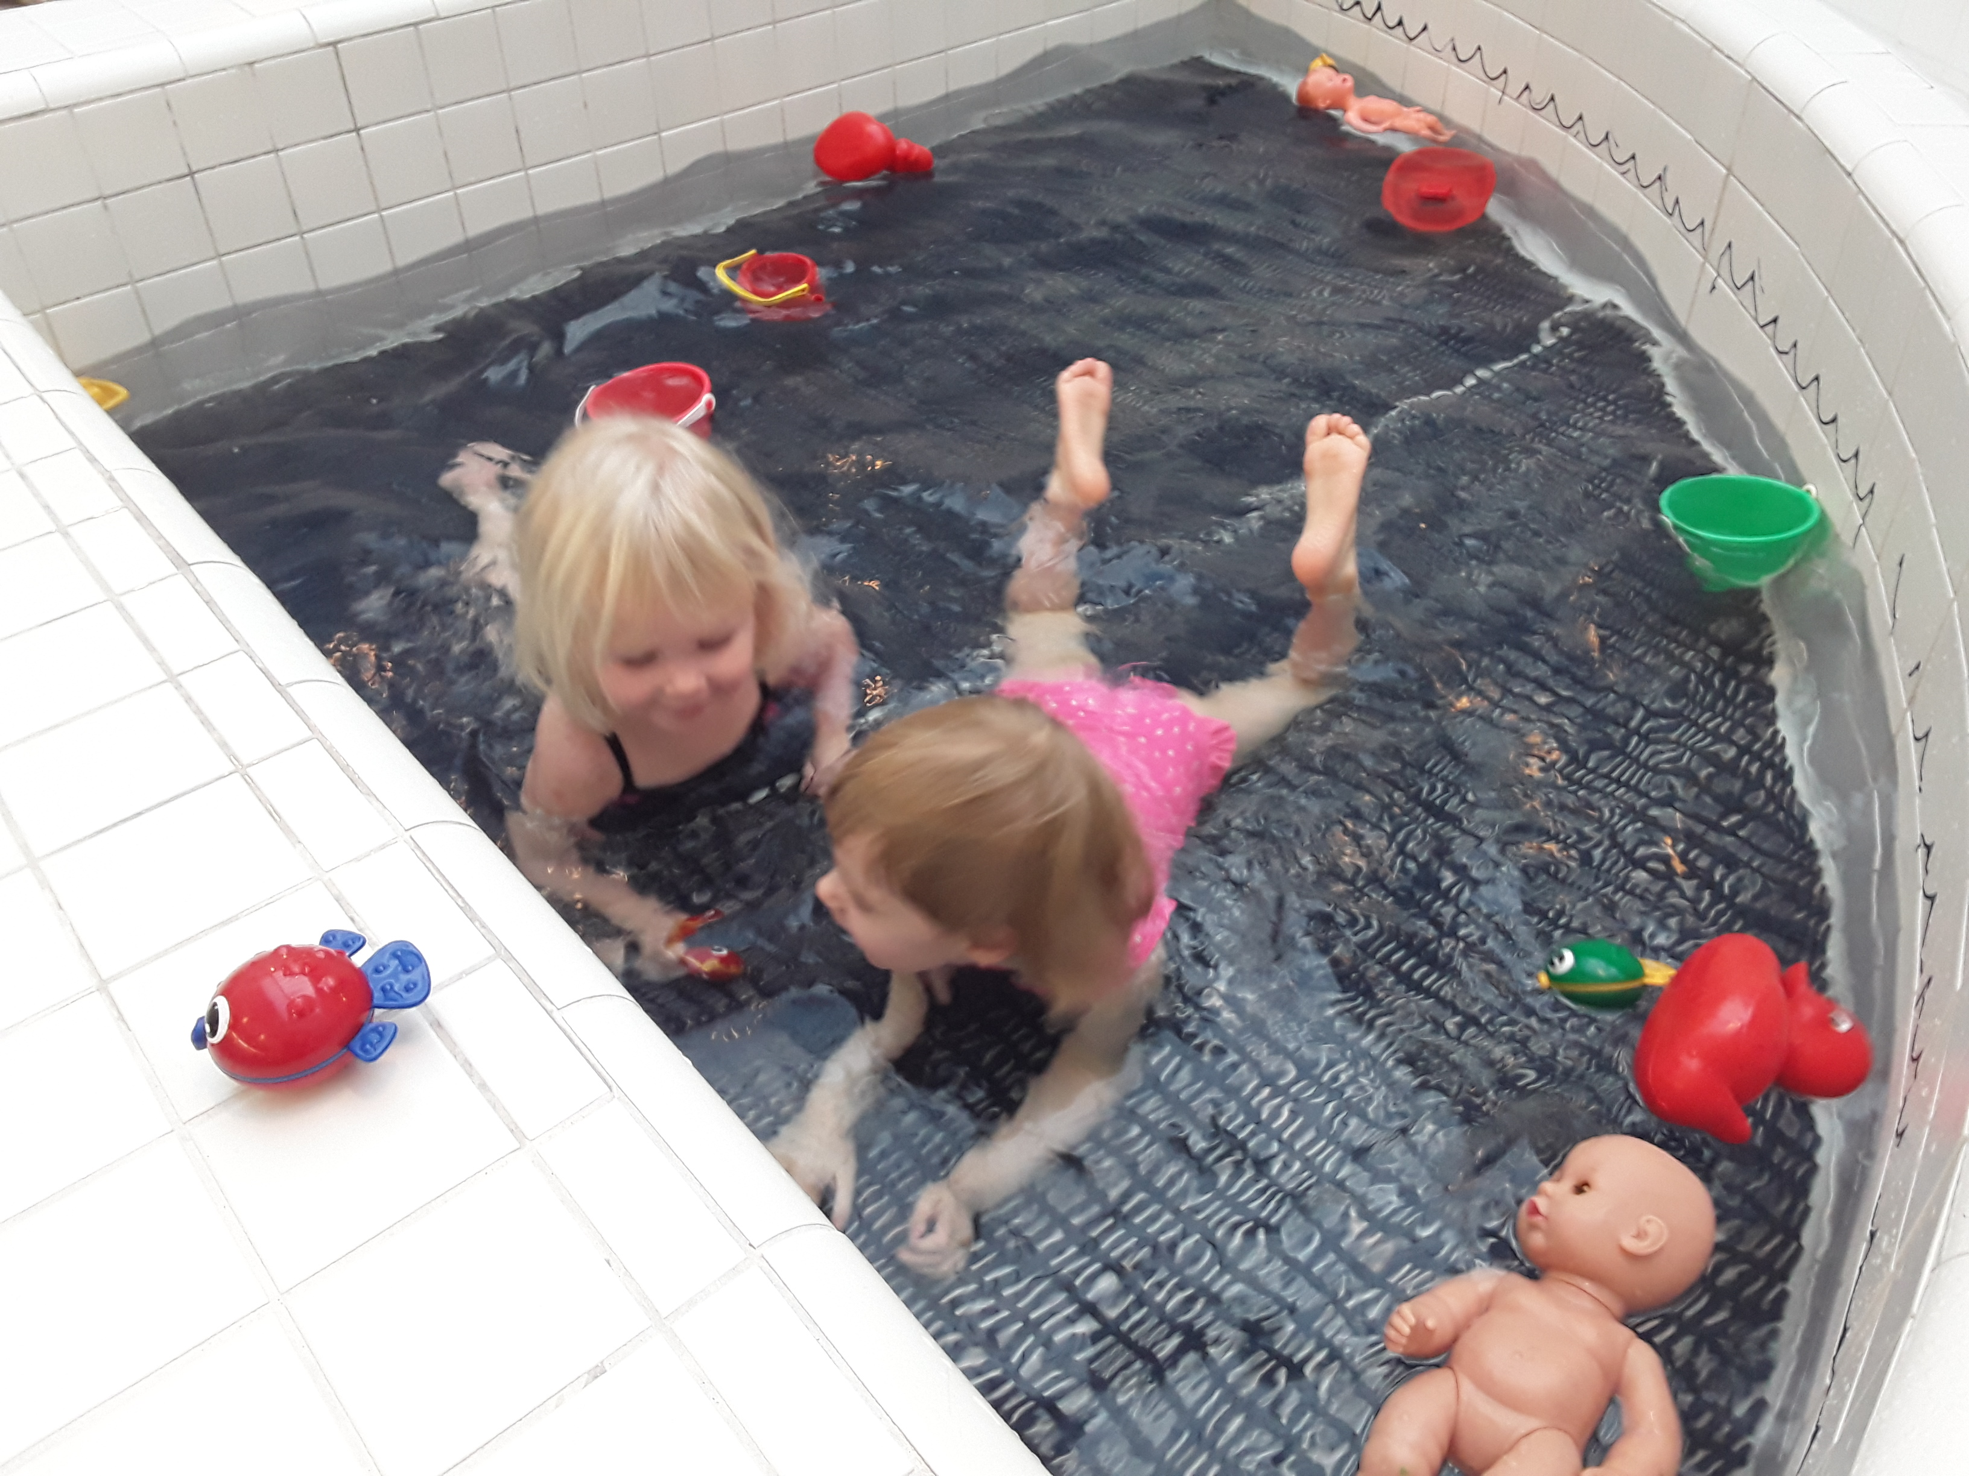
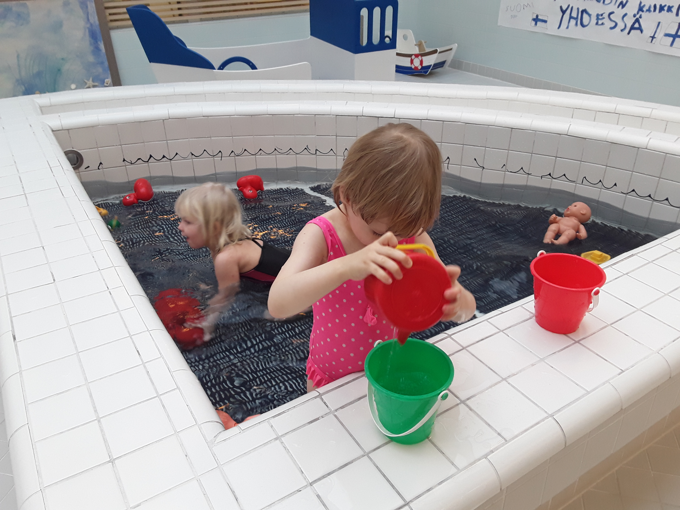
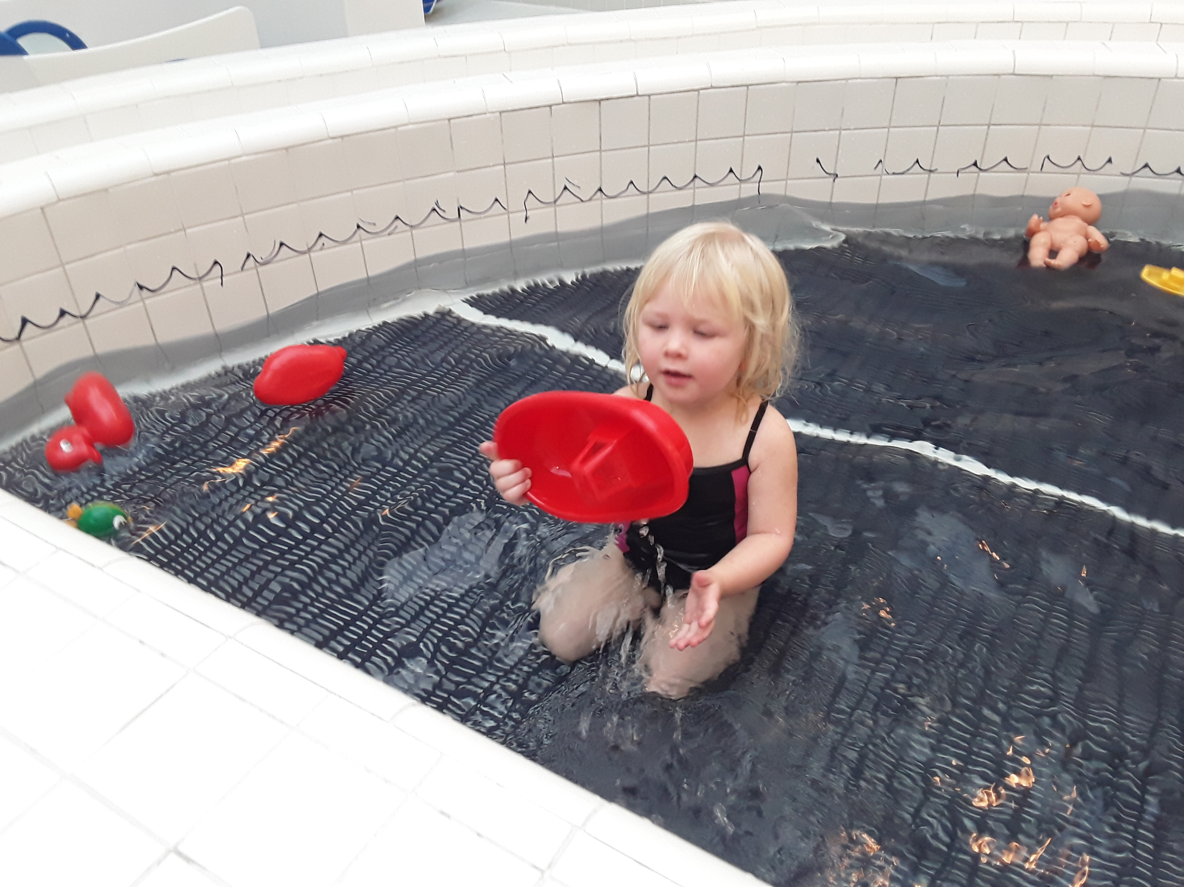
POLSKIKSESSA
”Vettä vain tuohon asti”

Slide 14
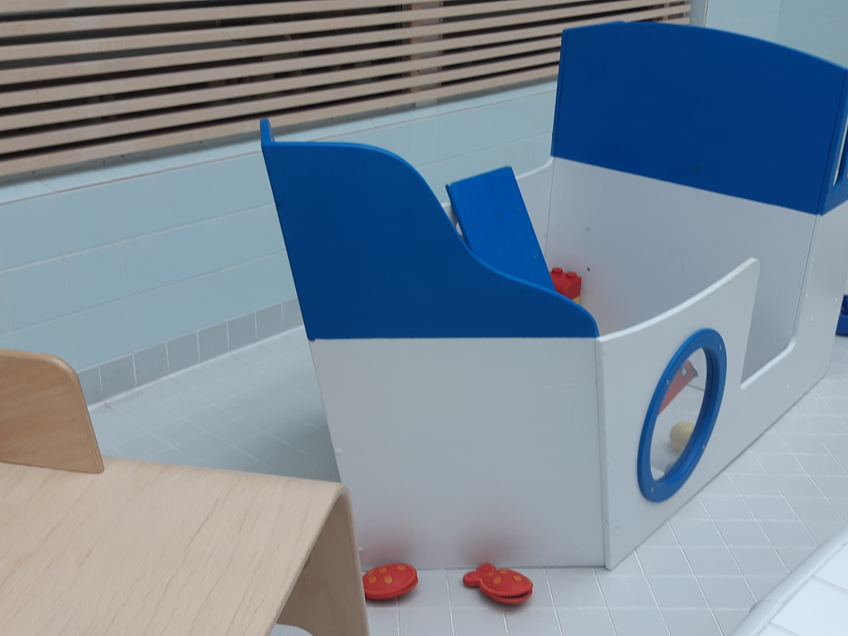
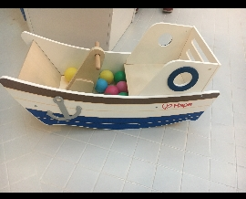
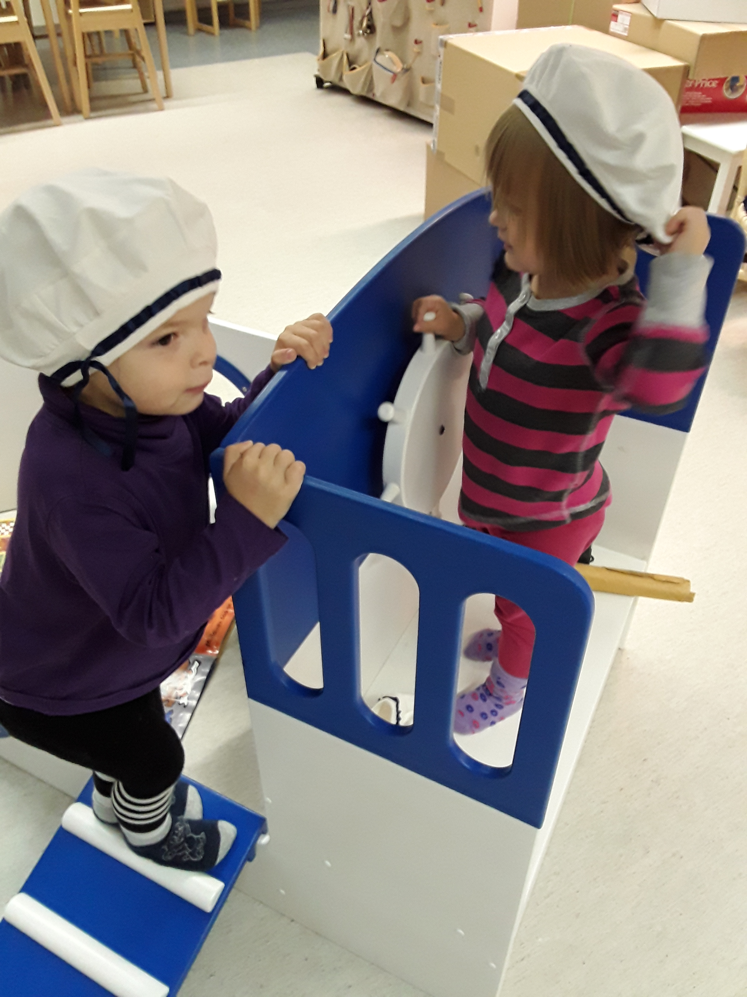

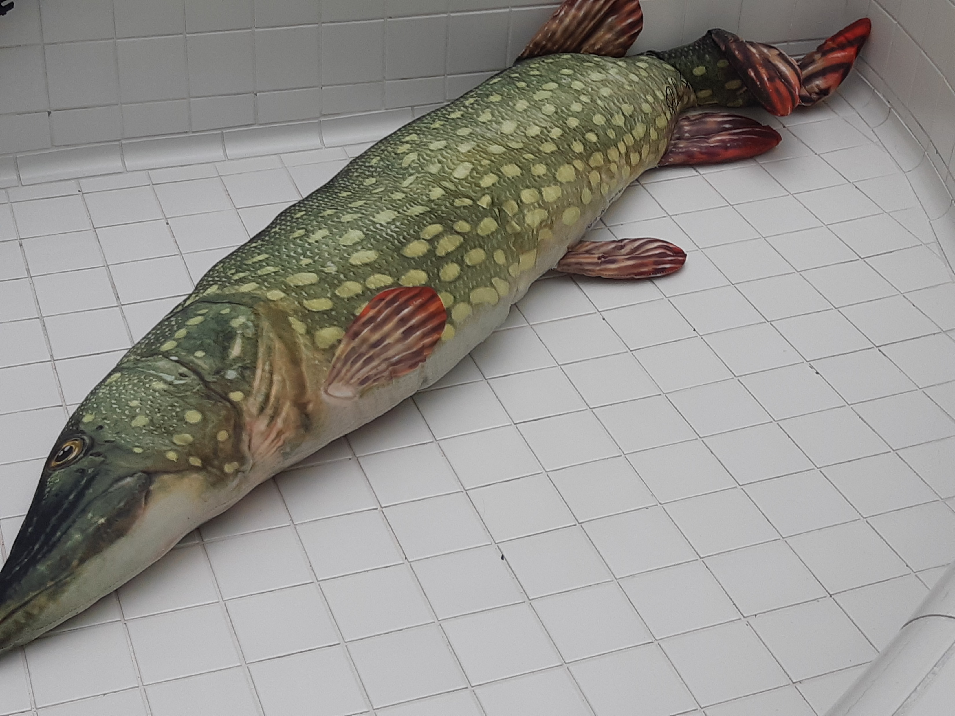
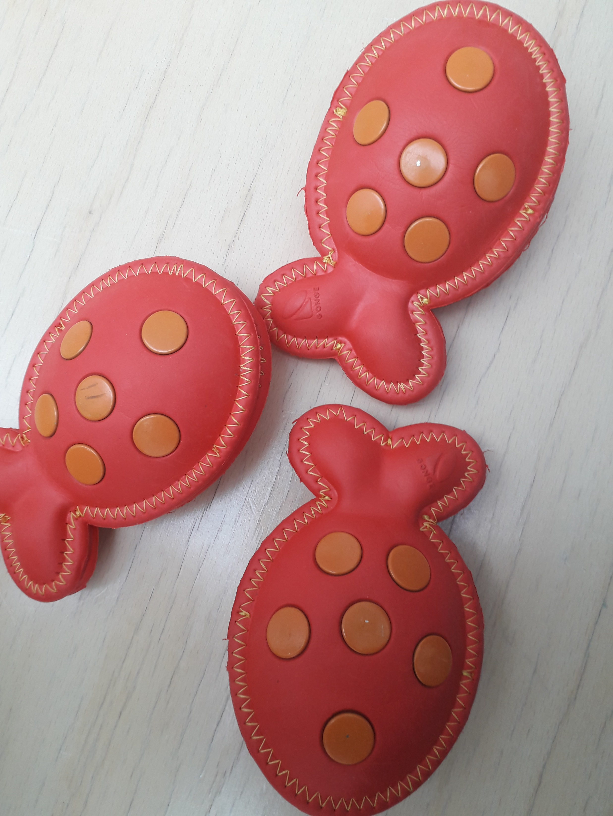
LAIVALEIKKIÄ JA KALASTUSTA
TUTKIN JA TOIMIN
YMPÄRISTÖSSÄNI
MINÄ JA MEIDÄN YHTEISÖMME

Slide 15
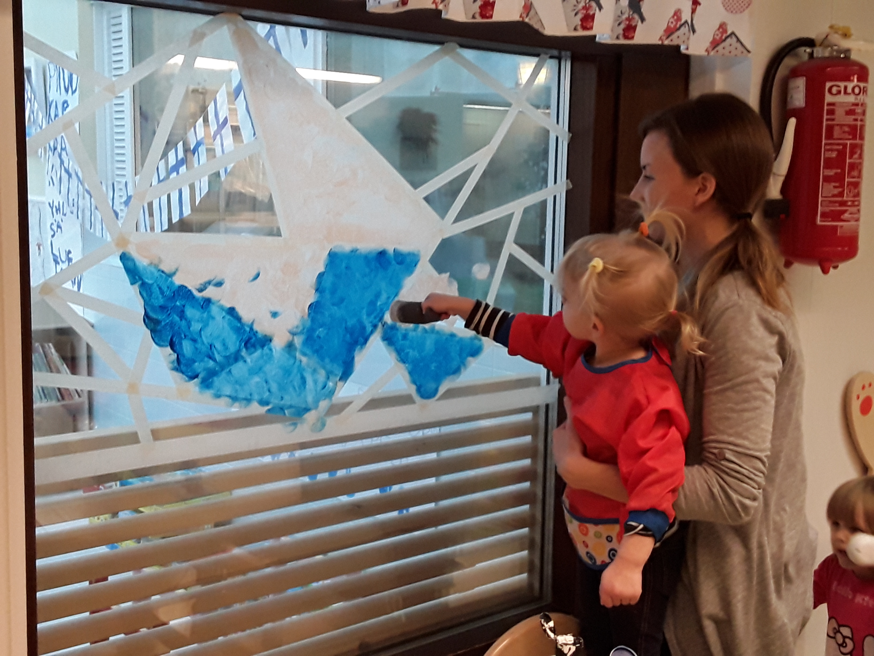
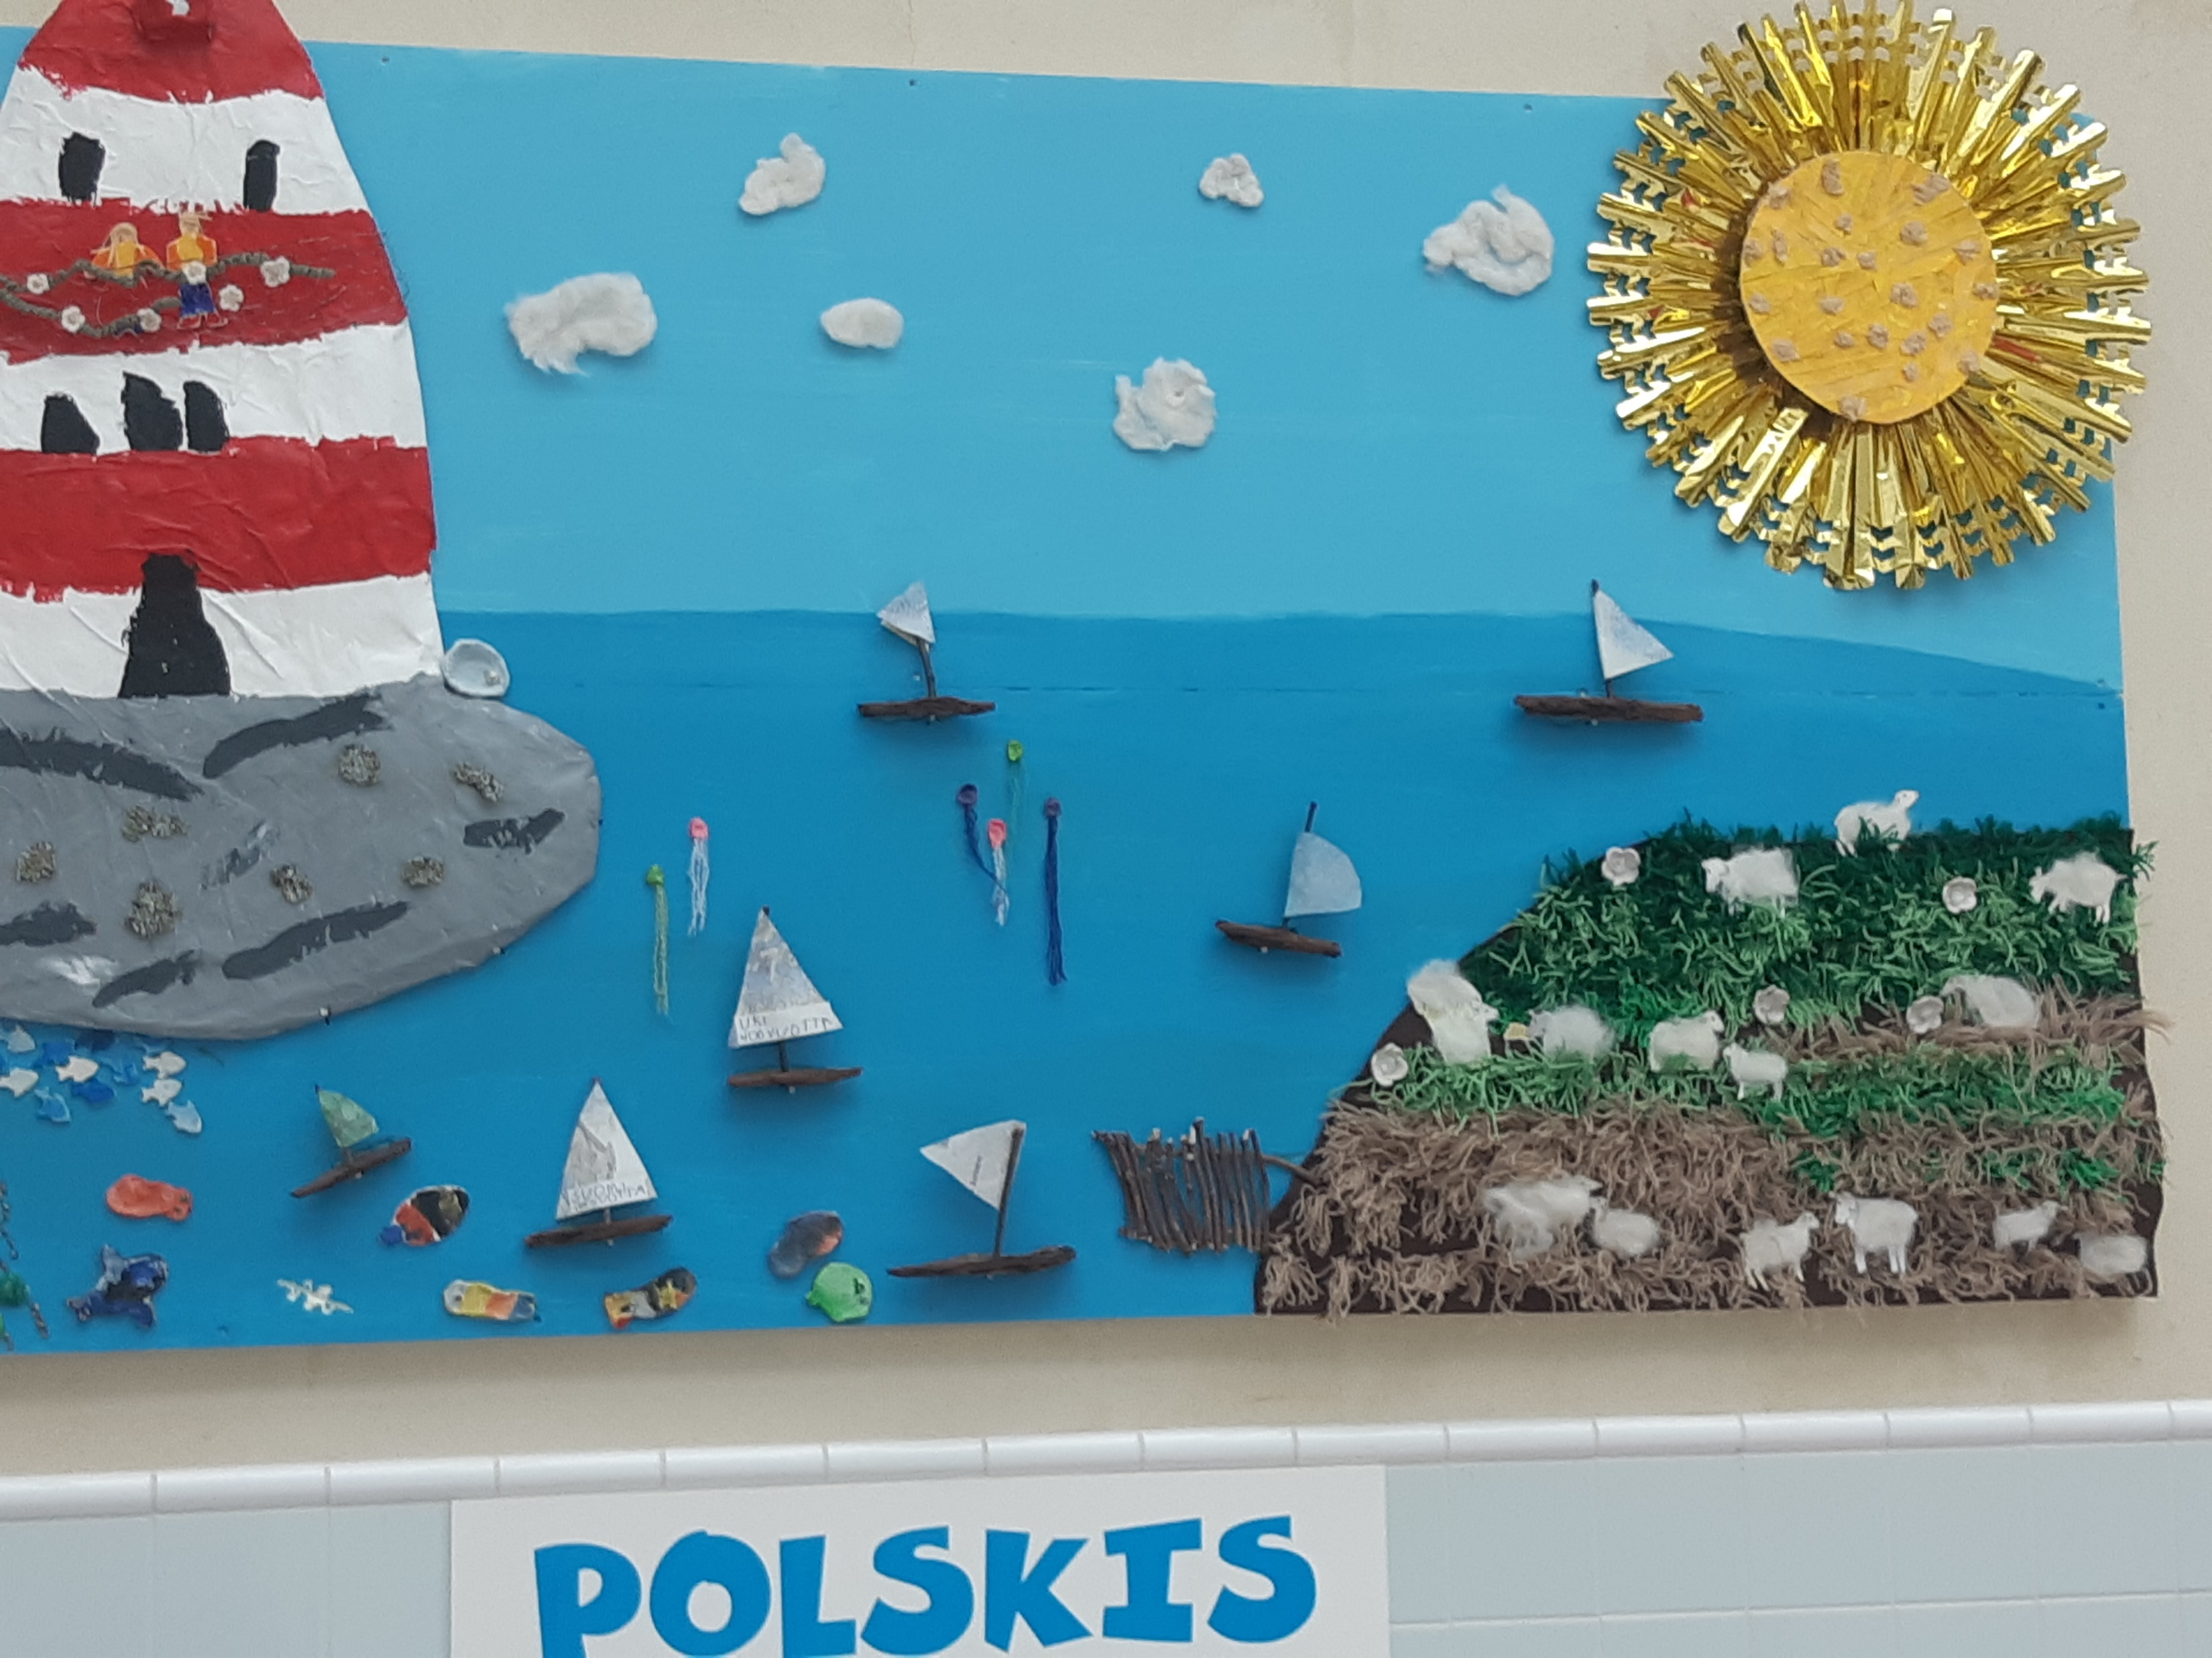
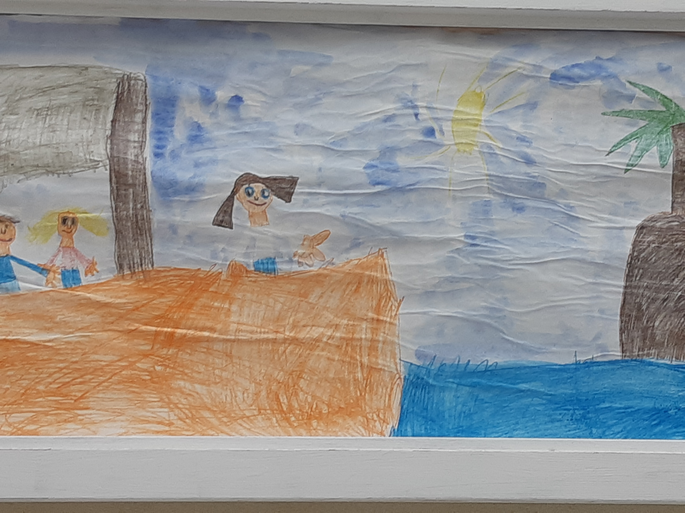
ILMAISUN MONET MUODOT
MINÄ JA MEIDÄN YHTIEÖMME

Slide 16
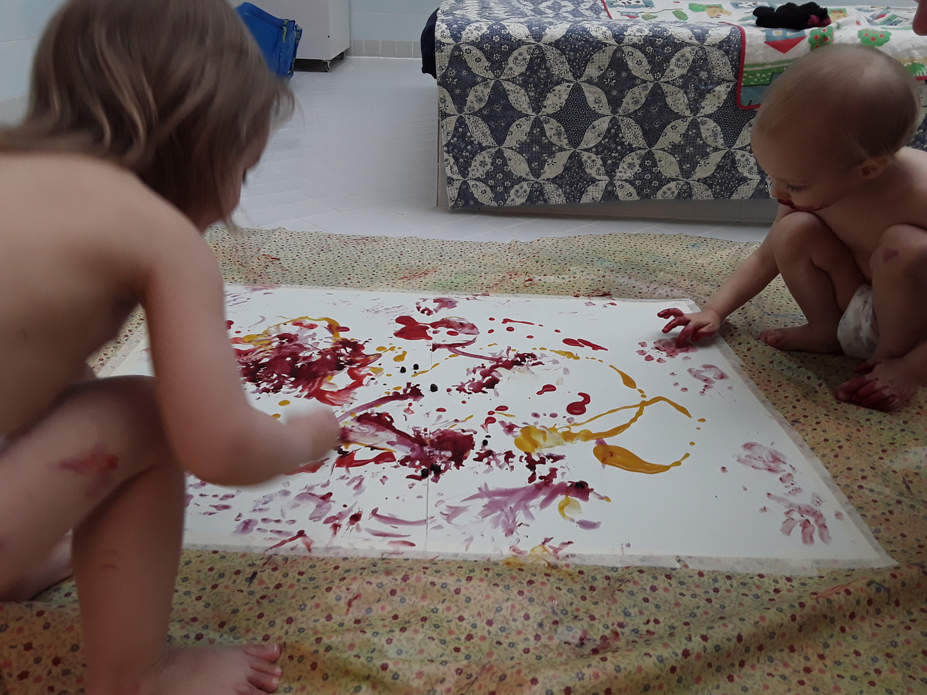
ILMAISUN MONET MUODOT

Slide 17
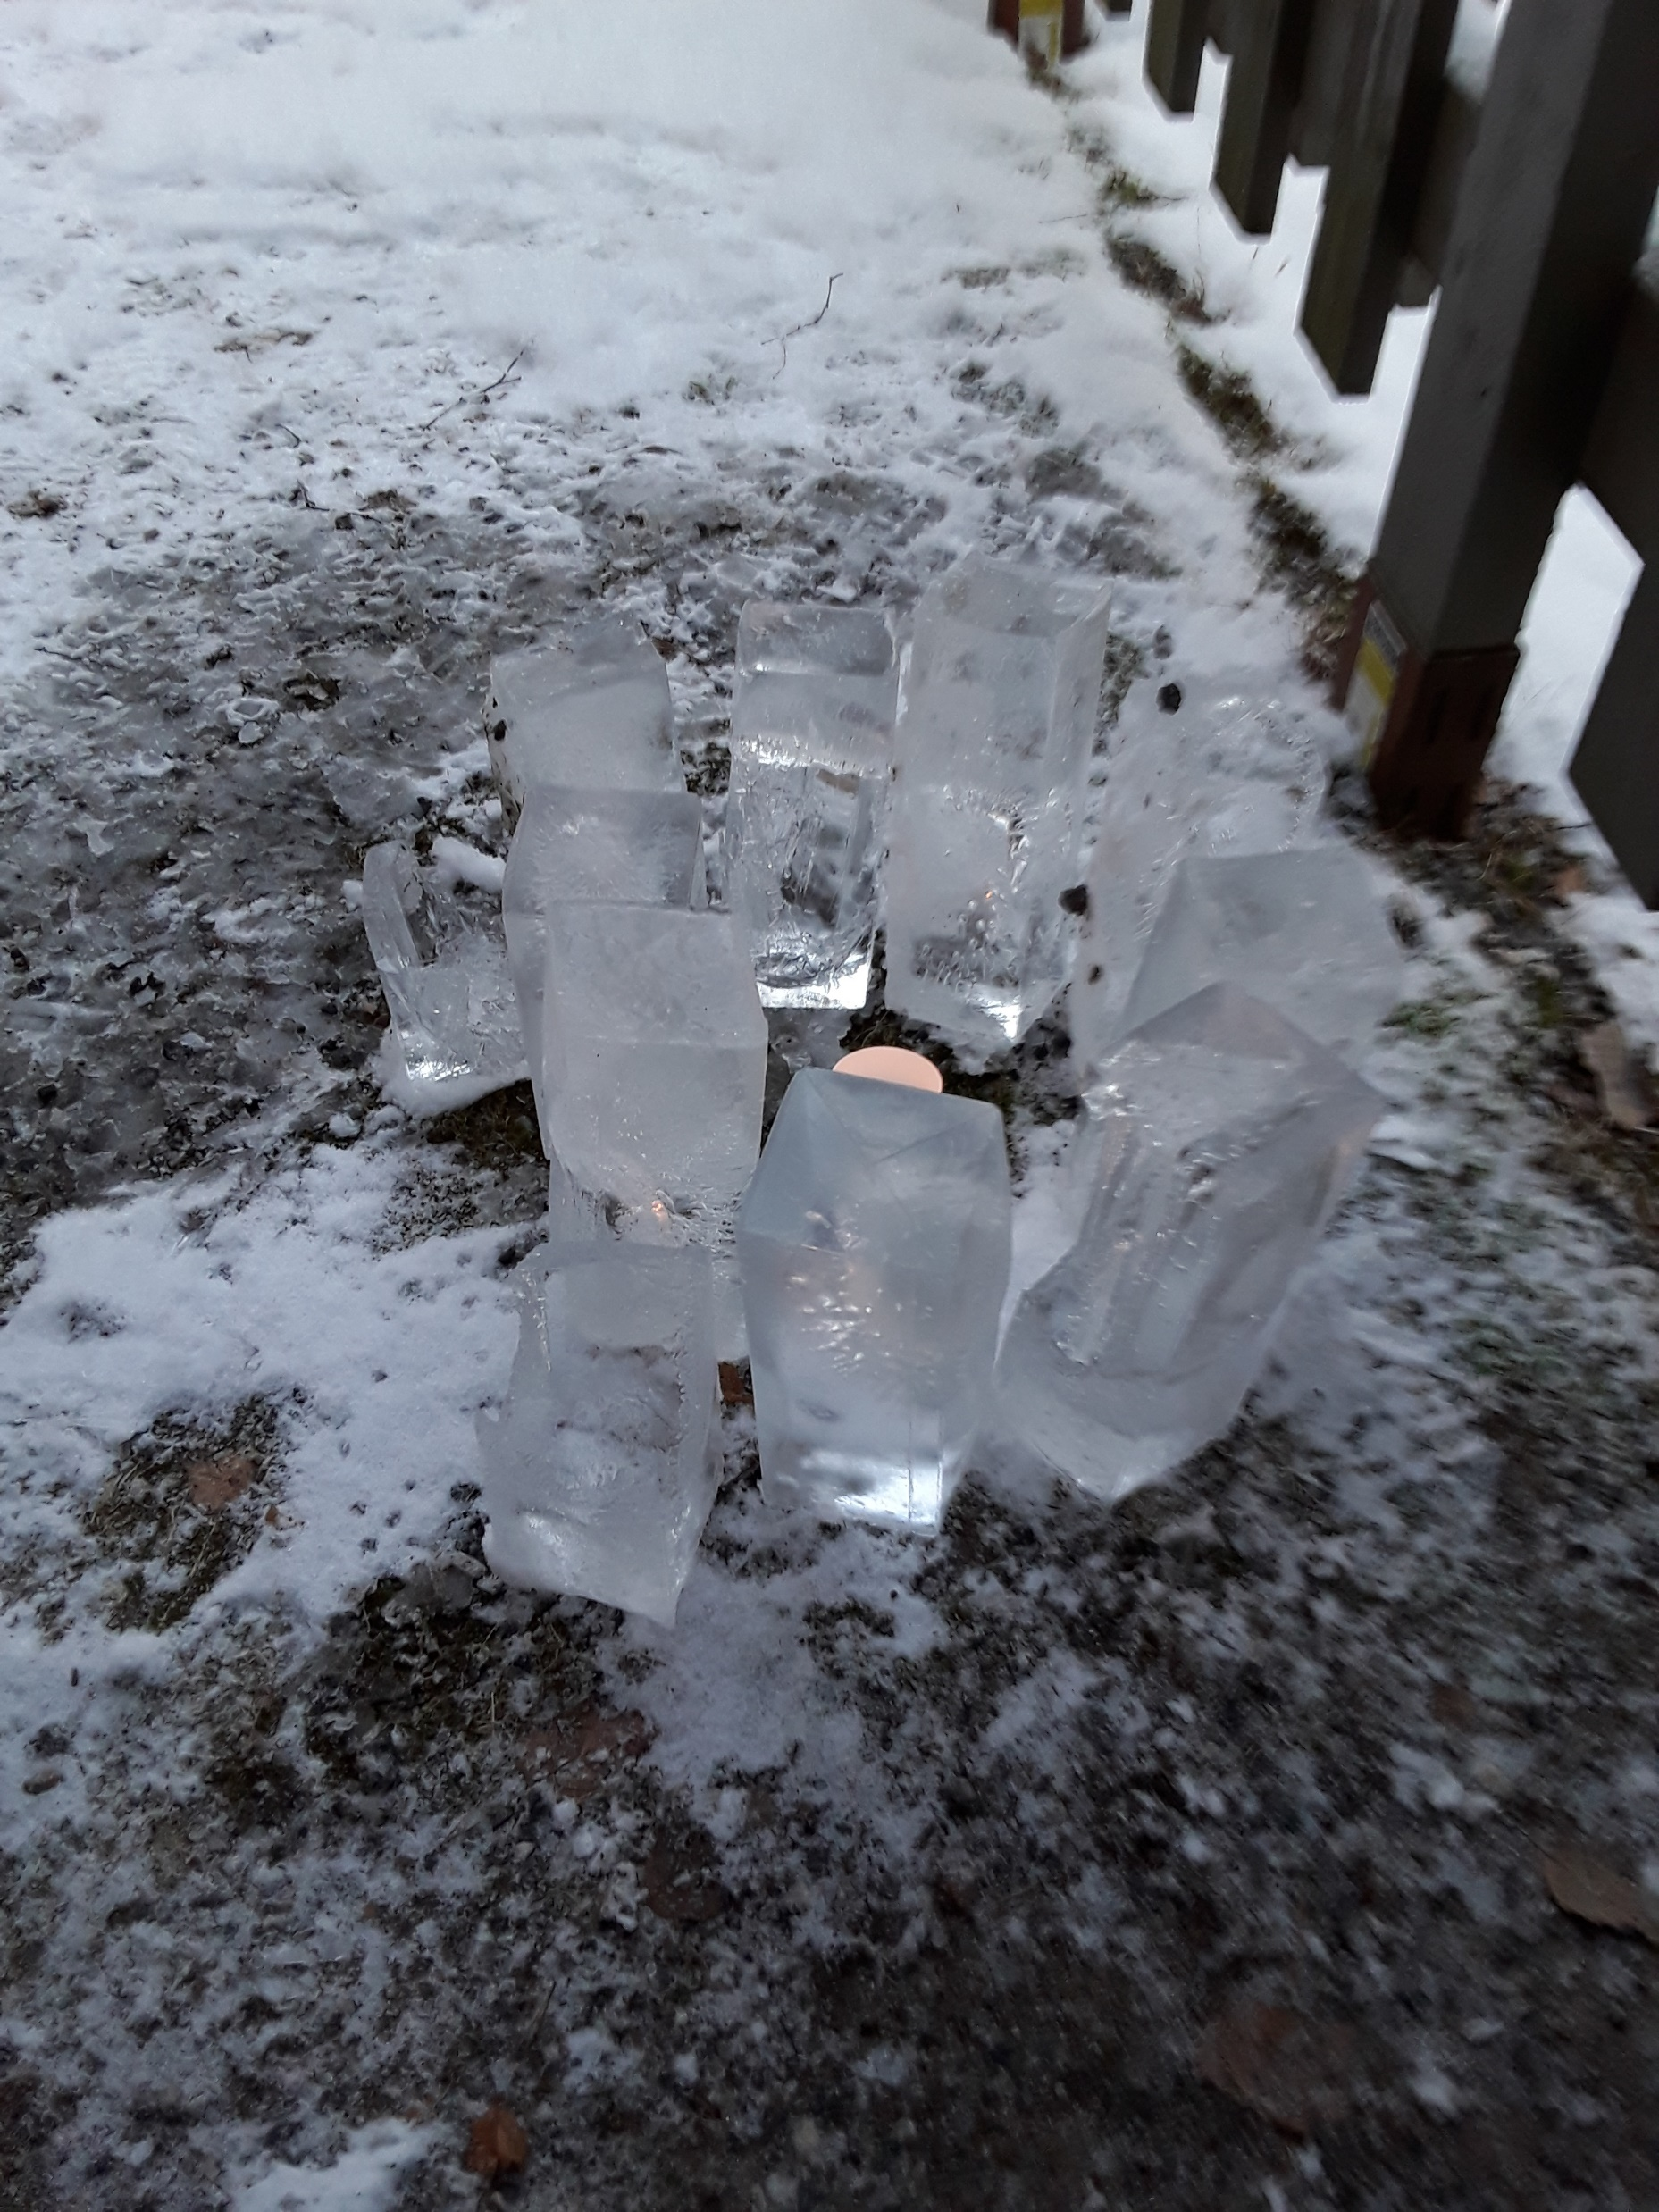
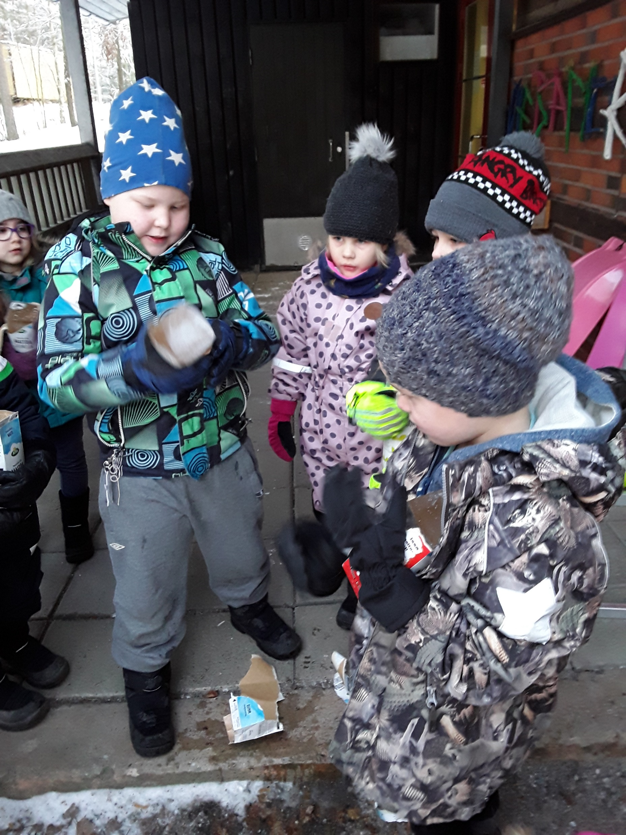
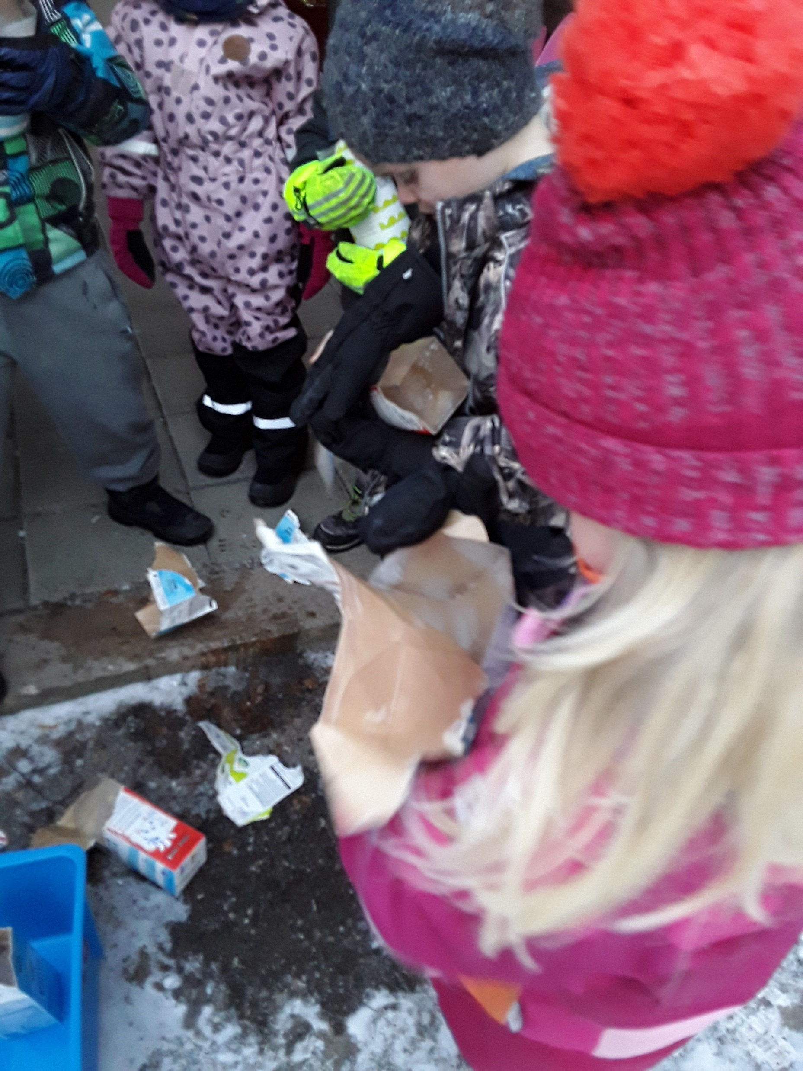


VEDEN JÄÄTYMINEN JA SULAAMINEN
TUTKIN JA TOIMIN
YMPÄRISTÖSSÄNI

Slide 18

”Toimiminen ympäristön puolesta”
LÄHIYMPÄRISTÖN VEDET
”MAANANTAINA 28.5 TARKOITUKSENAMME OLI MENNÄ RUOKOLANJÄRVEN RANNALLE TUTKIMAAN VEDENPINTAA, MITÄ SIELLÄ NÄKYY, ONKO VÄREJÄ TAI LIIKETTÄ…PINNALLA NÄKYIKIN PALJON ERILAISIA VÄREJÄ! TARKKASILMÄISET ESKARILAISET HUOMASIVAT RANTAVEDESSÄ MOPONSATULAN! JA VÄRIT VEDENPINTAAN TULI BENSASTA JOTA PULPPUSI LAITURIN VIERESTÄ VEDEN ALTA…TULIMME YHTEISTUUMISSA TULOKSEEN ETTÄ JOKU OLI HEITTÄNYT JÄRVEEN MOPON! PALUUMATKALLA LÖYTYI LISÄÄ MOPONOSIA METSIKÖSTÄ.YHDESSÄ MIETIMME MIHIN ASIASTA OLISI SYYTÄ ILMOITTAA, SAMOIHIN AIKOIHIN LASTAAN TULI HAKEMAAN ISÄ JOKA ON AMMATILTAAN POLIISI, KERROIMME ASIASTA JA HÄN LUPASI OLLA YHTEYDESSÄ TYÖKAVERIHINSA. MOPO TAI OIKEASTAAN SE OLI SKOOTTERI ONGITTIIN YLÖS VIELÄ SAMANPÄIVÄN AIKANA. SEURAAVANA PÄIVÄNÄ KUN JATKOIMME TUTKIMUKSIAMME OLI VESI JÄLLEEN PUHTAANNÄKÖISTÄ JA LAITOIMME MATKAAN VIELÄ KAARNAVENEEN!”

Slide 19



LÄHIYMPÄRISTÖN
VEDET….
ILMAISUN MONET MUODOT
TUTKIN JA TOIMIN YMPÄRISTÖSSÄNI
MINÄ JA MEIDÄN YHTEISÖMME
KIELEN RIKAS MAAILMA
KASVAN JA KEHITYN

